Slide 1
Storia della lingua francese
Dalle origini ad oggi

Slide 2
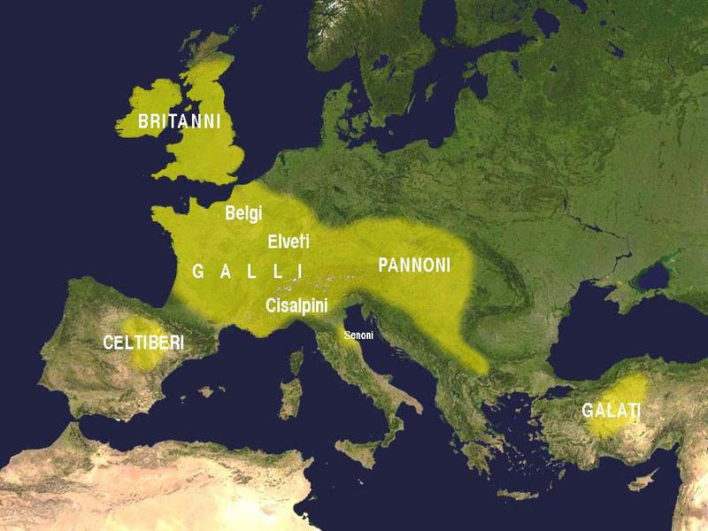
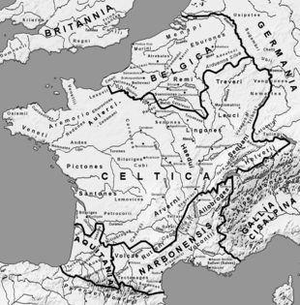
I. Le origini
Dove inizia la storia del francese?
I millennio a.C.: arrivo dei primi Celti in Francia.
500 a.C.: i Galli parlano una lingua celtica, le Gaulois.
Termini, per lo più rurali e agricoli, rimasti nel francese:
Mouton, Bouleau, Sapin, Lotte, Charrue, Sillon, Lande,
Boue, Chêne…

Slide 3
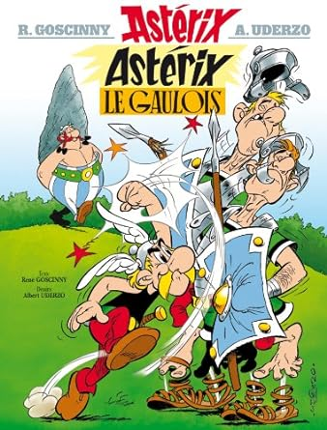
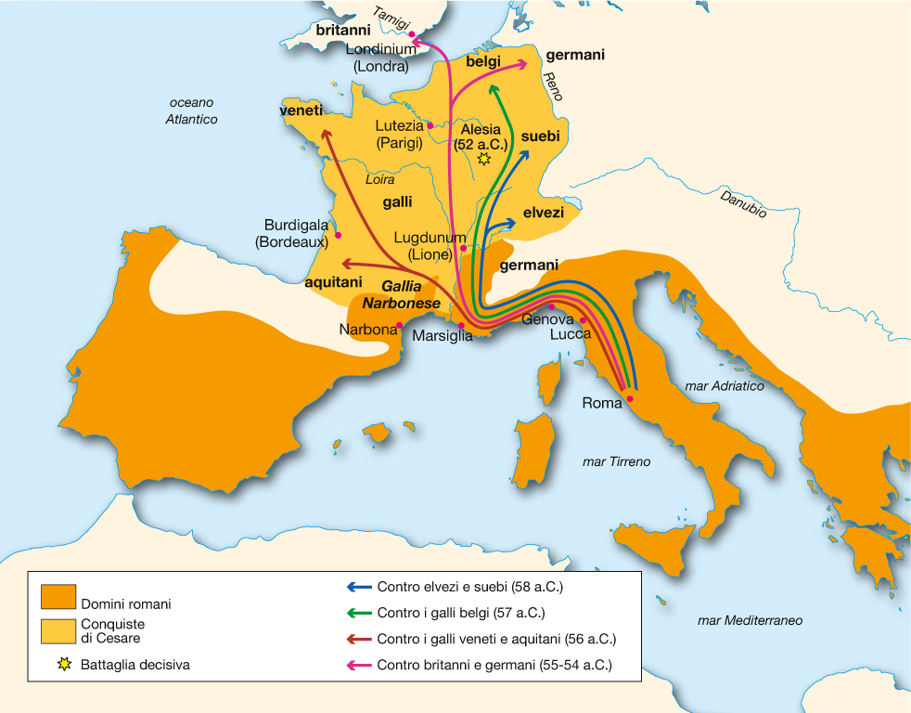

I secolo a.C.: i Romani invadono la Gallia, portando con loro il latino.

Slide 4
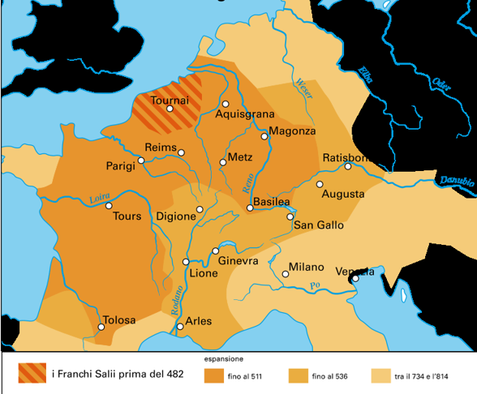
476 d.C.: caduta dell’Impero romano d’Occidente
Tra il III e il VI secolo d.C.: i Franchi, popolo germanico, invadono il Nord della Francia. Essi parlano il francique e introducono nuovi termini, soprattutto legati al gergo militare: marcher, gant, robe, champion, guerre, muraille, honte, bannir…

Slide 5
Età carolingia (VIII-IX secolo d.C.): una nuova lingua nasce dall’incontro tra tutte le lingue presenti sul territorio (gaulois, latino, francique): le roman.
813, Concilio di Tours: la gerarchia ecclesiastica dell’impero carolingio riconosce, per la prima volta, l’esistenza accanto al latino di una vera e propria lingua parlata dal popolo.
La deliberazione del Concilio di Tours
Visum est unanimitati nostrae, ut quilibet episcopus habeat omilias continentes necessarias ammonitiones, quibus subiecti erudiantur, id est de fide catholica, prout capere possint, de perpetua retributione bonorum et aeterna damnatione malorum, de resurrectione quoque futura et ultimo iudicio et quibus operibus possit promereri beata vita quibusve excludi.
Et ut easdem omelias quisque aperte transferre studeat in rusticam Romanam linguam aut Thiotiscam, quo facilius cuncti possint intellegere quae dicuntur.
= È parso opportuno a tutti noi che ogni vescovo pronunci omelie che contengano gli insegnamenti necessari all’educazione degli inferiori, cioè della fede cattolica, per quanto è loro dato di comprendere, della perpetua ricompensa dei buoni e dell’eterna dannazione dei malvagi, della resurrezione e del giudizio finale e di quali azioni e opere possano garantire la vita eterna e quali invece causarne la perdita.
E anche [è parso opportuno a tutti noi] che quelle stesse omelie ciascuno di essi [i vescovi] si applichi a tradurle apertamente nella lingua romana parlata dai “rustici” o in [lingua] tedesca, affinché tutti senza eccezione possano comprendere senza difficoltà ciò che viene detto loro.

Slide 6
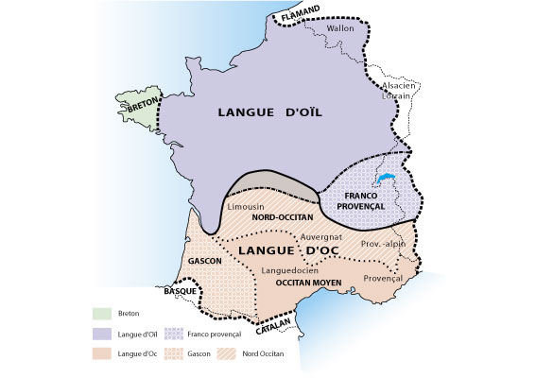
Il roman varia a seconda delle regioni: a Nord, per dire « oui », si dice « Oïl »; a Sud, si dice « Oc ».
Dal roman hanno origine
le varie parlate regionali.

Slide 7
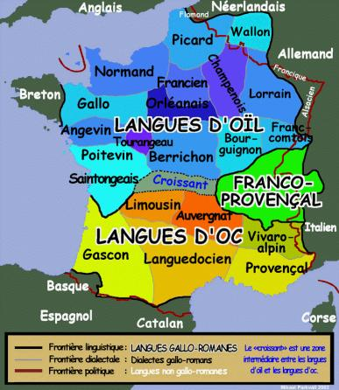

Slide 8
I primi testi romanzi
I Giuramenti di Strasburgo (842)
[…] Lodhuuicus autem, quia maior natu, prior exorsus sic coepit:
«Pro Deu amur et pro christian poblo et nostro commun salvament, d’ist di in avant, in quant Deus savir et podir me dunant, si salvarai eo cist meon fradre Karlo et in aiudha, et in cadhuna cosa, si cum om per dreit son fradra salvar dift, in o quid il mi altre si fazet, et ab Ludher nul plaid numquam prindrai qui, meon vol, cist meon fradre Karlo in damno sic».
= Ludovico, poiché era maggiore per età, per primo si alzò e disse:
«Per l’amore di Dio e per la comune salvezza del popolo cristiano e nostra, da oggi in poi, in quanto Dio mi possa dare sapere e potere, io m’impegnerò a soccorrere questo mio fratello Carlo sia con aiuti (militari), sia in qualsiasi altro modo, così come è giusto che si debba soccorrere il proprio fratello, purché egli faccia altrettanto verso di me. E con Lotario non concluderò mai nessun accordo che, me volente, possa essere di danno a questo mio fratello Carlo».

Slide 9
Non ci sono più desinenze e molte vocali finali (tipico del francese)
C’è nuovo futuro romanzo (perifrasi di indicativo + HABERE)
Un tratto notevole della sintassi è l’introduzione di un’espressione con om/on in cui om < HOMO conferisce una valenza impersonale, tuttora conservata in francese con la forma adattata on.

Slide 10
La sequenza di Sant’Eulalia (880-881 ca.)
Buona pulcella fut Eulalia, / Bel auret corps, bellezour anima.
Voldrent la veintre li Deo inimi, / Voldrent la faire diaule servir.
Elle no’ nt eskoltet les mals conselliers, Qu’elle Deo raneiet chi maent sus en ciel,
Ne por or ned argent ne paramenz, / Por manatce regiel ne preiement;
Niule cose non la pouret omque pleier / La polle sempre non amast lo Deo menestier.
E por o fut presentede Maximiien, / Chi rex eret a cels dis soure pagiens.
Il li enortet, dont lei nonque chielt, / Qued elle fuiet lo nom christiien.
Ell’ent adunet lo suon element: Melz sostendreiet les empedementz
Qu’elle perdesse sa virginitet. / Por o’ s furet morte a grand honestet.
Enz enl fou lo getterent com arde tost. / Elle colpes non auret, por o no’ s coist.
A czo no’ s voldrent concreidre li rex pagiens, / Ad une spede li roveret tolir lo chief.
La domnizelle celle kose non contredist, / Volt lo seule lazsier, si ruovet Krist.
In figure de colomb volat a ciel. / Tuit oram que por nos degnet preier
Qued auuisset de nos Christus mercit / Post la mort et a lui nos laist venir
Par souue clementia.

Slide 11
= Perfetta fanciulla fu Eulalia, / bello ebbe il corpo, ancor più bella l’anima.
Vollero vincerla i nemici di Dio, / vollero farle servire il diavolo.
Ella non ascoltò i malvagi consiglieri, / che volevano farle rinnegare Dio, che regna nei cieli,
né per oro, né per argento, né per abiti lussuosi, / (né) per minaccia (fatta in nome) del re, né per lusinga;
nessuna cosa non la poté mai piegare / (a che) lei fanciulla non amasse sempre il servizio di Dio.
Essa pertanto fu condotta davanti a Massiminiano, / che regnava a quel tempo sui pagani.
Egli la esorta – cosa di cui a lei non importa nulla – / ad abbandonare la fede cristiana.
Ella ne rafforza il proprio spirito: / sopporterebbe ogni supplizio
Piuttosto che perdere la propria purezza. / Per questo subì una morte gloriosa.
Dentro al fuoco la gettarono per bruciarla rapidamente. / (Ma) ella non aveva colpe, e perciò il fuoco non la toccò.
Davanti a questo segno non volle convincersi il re pagano, / ordinò che con una spada le tagliassero la testa.
La fanciulla non si oppose a tale cosa, / Volle lasciare il mondo, (di questo) supplica Cristo.
In forma di colomba salì al cielo. / Preghiamola tutti, che voglia intercedere per noi affinché Cristo possa usarci misericordia / dopo la morte e ci lasci venire a lui,
per sua clemenza.

Slide 12
A pochissimi decenni di distanza dai Giuramenti di Strasburgo e forse grazie all’assenza di una cappa giuridico-cancelleresca che poteva essere ingombrante e distorcente, la lingua dell’Eulalia si presenta considerevolmente più nitida, con caratteristiche linguistiche proprie dell’area gallo-romanza.
primo esempio di condizionale (indica il futuro nel passato, sempre perifrasi con HABEBAT).

Slide 13
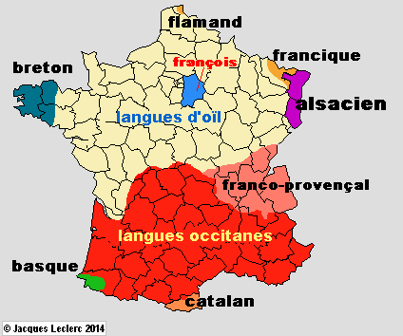
Fine X secolo d.C.: un particolare tipo di dialetto, il françois (Antico francese), si sviluppa nella regione di Parigi ed è parlato dal re Ugo Capeto e dalla sua corte.
A partire da quest’epoca, le persone colte apprendono il françois in tutta la Francia ed è in questa lingua prestigiosa che si svilupperà dal XII secolo una vera e propria tradizione letteraria.

Slide 14
II. Il «medio francese»
1300-1600: epoca del medio francese (« Moyen français »), come viene chiamato dai linguisti il françois di questo periodo.
L’accento tonico si è spostato alla fine della parola o della frase;
Il sistema latino delle desinenze scompare completamente e la frase adotta l’ordine attuale Soggetto-Verbo-Complemento;
Compare la –e finale per indicare il genere femminile;
Compaiono gli articoli (le, la, un, une), i pronomi (le mien, le tien), gli aggettivi possessivi (mon, ton, son) e dimostrativi (ceci, cela, ce, cette);
Iniziano i primi tentativi di normalizzazione linguistica…

Slide 15
Nel corso del Cinquecento, tre fattori accelerano il processo di normalizzazione linguistica che porterà al «francese moderno»:
L’invenzione della stampa
Il fiorire degli studi umanistici
La Riforma protestante

Slide 16
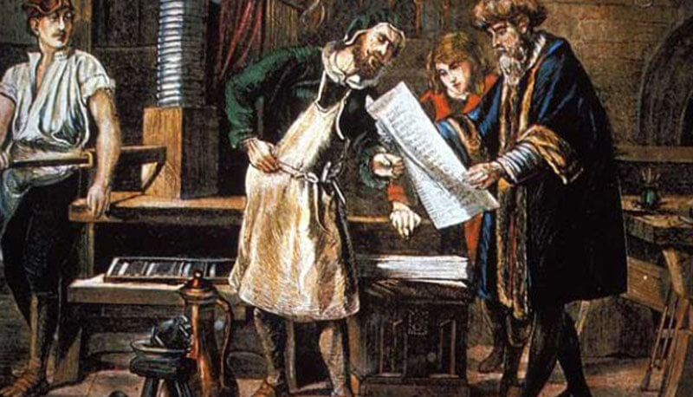
L’invenzione della stampa
Diffusione dei libri in francese per le élites cittadine e le università (88 libri stampati nel 1501, 332 nel 1549).
Riforma dell’ortografia:
1529, trattato di tipografia Champ fleury dell’umanista Geoffroy Tory:
Adozione dei segni ausiliari: accenti, apostrofo e cediglia spagnola, cédille (ç);
Adozione dei caratteri romani (tondi) e del corsivo (italique, perché ideato a Venezia da Aldo Manuzio).

Slide 17
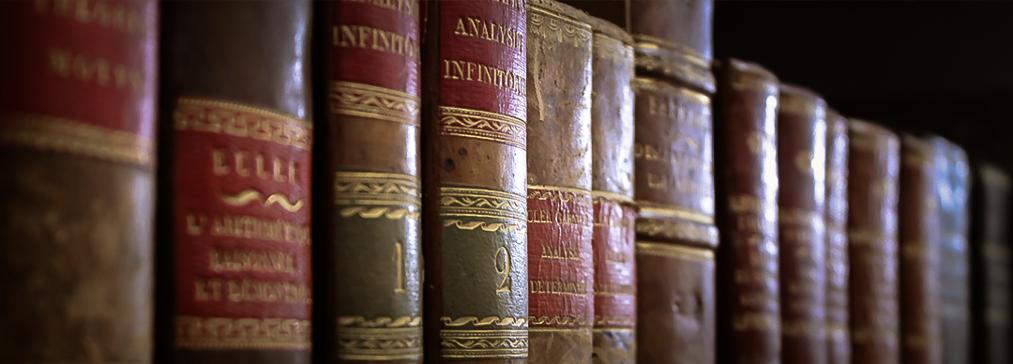
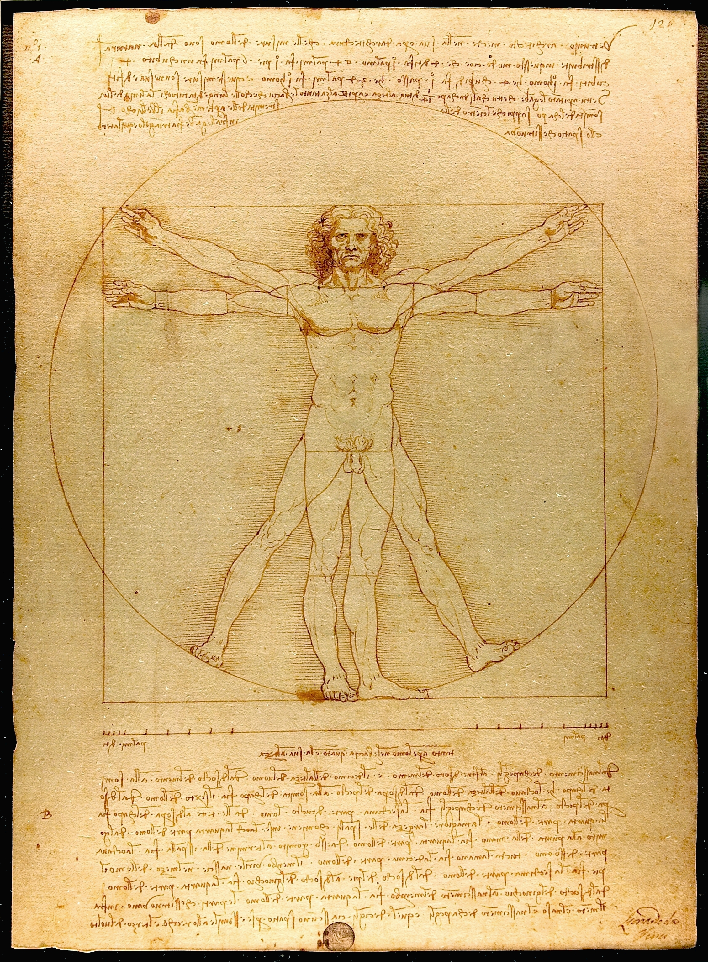
2. La cultura umanistica
Nel 1530 il re François I (1515-1547) fonda il Collège des Trois Langues, poi Collège Royal e oggi Collège de France, destinato a diventare uno dei centri di insegnamento più prestigiosi della nazione.
Il Collège si opponeva alla tradizione latina della Sorbona.
Le prime lezioni in francese furono tenute in questo periodo da Pierre de La Ramée.

Slide 18
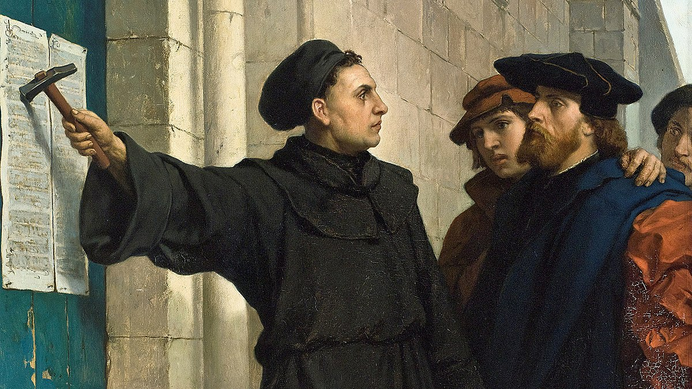
3. La Riforma protestante
Uno dei capisaldi della Riforma è il libero esame dei Testi Sacri da parte di ogni credente: la fede non passa unicamente attraverso la lettura del clero, bensì attraverso la lettura individuale.
Per opporsi alla dottrina e alla Chiesa cattolica in latino, i protestanti adottano la Bibbia in francese, tradotta nel 1530 e nel 1541.

Slide 19
Altri fattori determinanti
Il primo caso di politica linguistica (centrale è il ruolo della monarchia):
Nel 1539 François I firma l’Ordonnance de Villers-Cotterêts per rendere il françois la lingua dell’amministrazione per evitare gli equivoci e le difficoltà che nascevano dall’uso del latino nei tribunali del regno.
Gli articoli 110 e 111 rendono prescrittivo, e non più opzionale, l’uso del « langage maternel francois ».

Slide 20
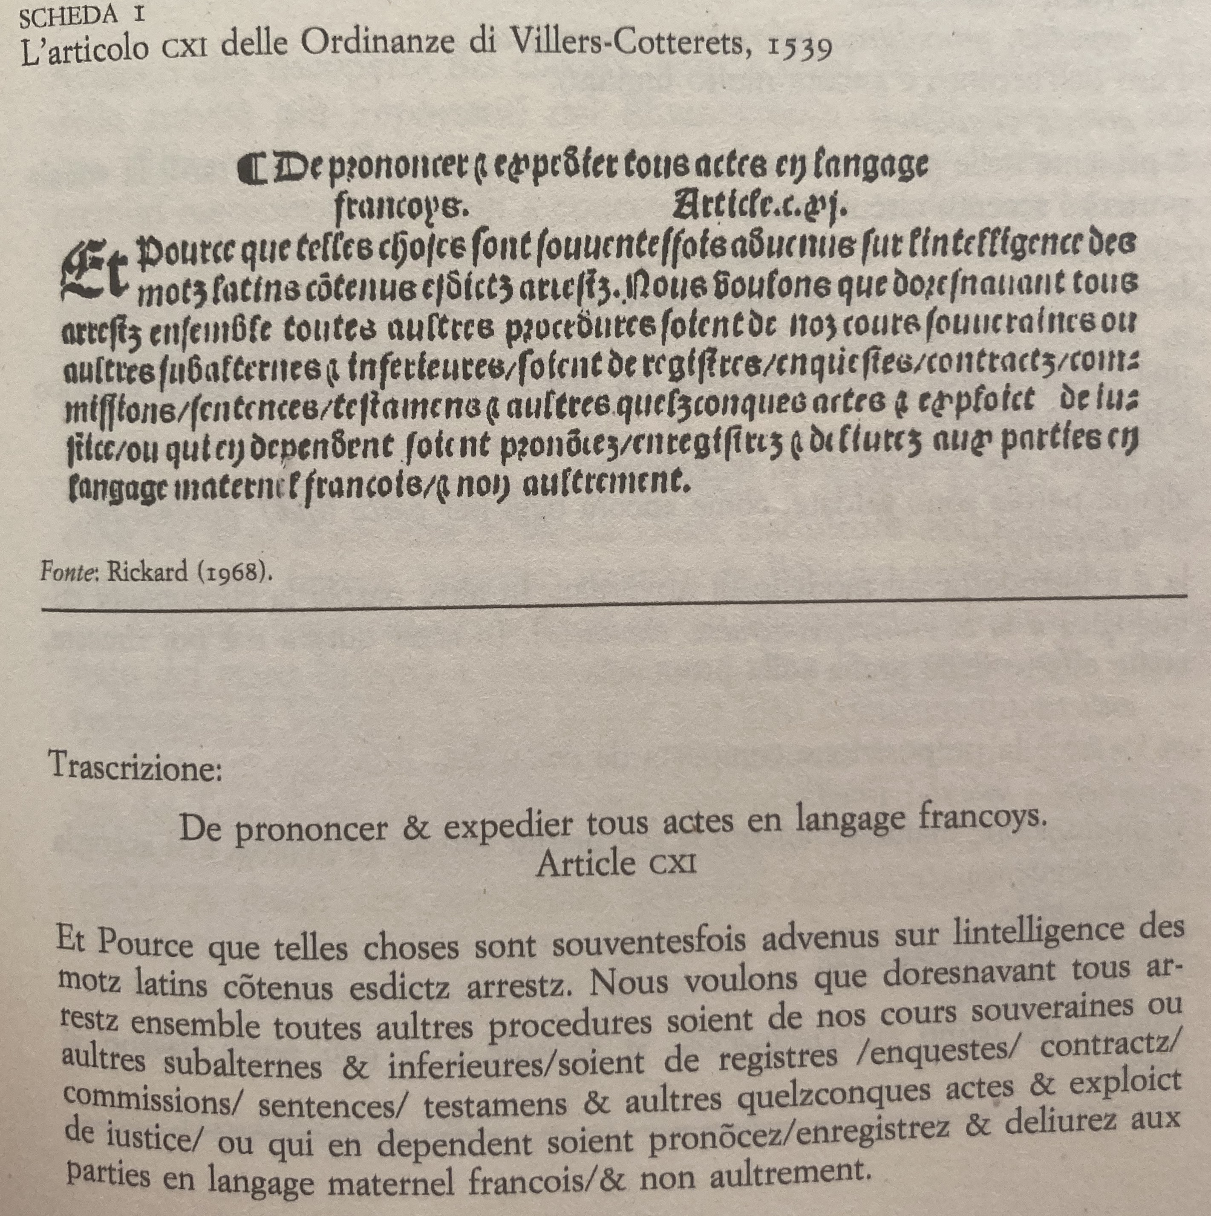

Slide 21
francoys / francois: l’uso della cediglia spagnola non si è ancora affermato. La -i viene spesso sostituita da -y per abbellimento. Vale lo stesso per la –s, sostituita da –z (arrestz, motz, esdictz, contractz…).
iustice / souuentesfois…: -i e –u rappresentano anche le consonanti –j e –v
lintelligence: l’uso dell’apostrofo non si è ancora affermato.
cõtenus, pronõcez: la –n soprascritta, perché non pronunciata in sillaba chiusa, indica una vocale nasalizzata.
expedier, procedures, inferieures…: l’uso dell’accento è ancora limitato.
arrestz, enquestes: è presente una –s tra vocale e consonante, dove ci sarà poi un accento circonflesso.
testamens: le dentali non vengono scritte davanti alla -s del plurale.
pource que souventesfois, doresnavant: alcune parole sono già saldate, come oggi parce que, dorénavant.
esdictz: es (< ès) è la proposizione composta da en + les (ancora oggi in Docteur ès lettres)
Si tratta del Moyen Français, poiché la lotta di Francesco I per l’affermazione del francese si svolgeva su due fronti: il latino e le lingue regionali.

Slide 22
Il ruolo dei letterati
I letterati usano il francese e giocano con la lingua: François Rabelais (1494-1553).
Nel 1549 Joachim Du Bellay pubblica il manifesto della Pléiade, La Deffence et illustration de la langue françoyse, per spingere i poeti e i letterati a usare il francese e non il latino, rendendolo così « illustre ». Per Du Bellay:
Il francese non è inferiore al latino: gli autori non devono dunque provare nessuna soggezione per il fatto di scrivere in questa lingua.
Non va incoraggiata la traduzione, pratica servile, ma l’imitazione, cioè l’emulazione degli antichi.
Come fecero i Romani nei confronti del greco, la lingua francese va potenziata in ogni modo, cominciando dall’arricchimento lessicale:
Gli autori francesi non esiteranno a creare parole nuove su base latina o greca;
Essi utilizzeranno a loro piacimento espressioni provenienti da altre lingue;
Si potrà attingere al fondo lessicale francese, che possiede molti “bon motz”;
Si potranno derivare nuove parole da quelle esistenti;
Potranno essere impiegati i termini dialettali;
Il poeta potrà infine creare metafore tratte dalle espressioni proprie dei vari mestieri.

Slide 23
1580: gli Essais di Michel de Montaigne (1533-1592).
«J’ay naturellement un style comique [medio] et privé, mais c’est d’une forme mienne, inepte aux negociations publiques, comme en toutes façons est mon langage: trop serré, desordonné, couppé, particulier; et ne m’entens pas en lettres ceremonieuses, qui n’ont autre substance que d’une belle enfilade de paroles courtoises».
1620: primi scritti teologici in francese del futuro cardinale e uomo politico Richelieu.
1637: il trattato filosofico Discours de la méthode di René Descartes (1596-1650).
«Et si j’écris en français, qui est la langue de mon pays, plutôt qu’en latin, qui est la langue de mes précepteurs c’est à cause j’espère que ceux qui ne se servent que de leur raison naturelle toute pure jugeront mieux de mes opinions que ceux qui ne croient qu’aux livres anciens ; et pour ceux qui joignent le bon sens avec l’étude, lesquels seuls je souhaite pour mes juges, ils ne seront point, je m’assure, si partiaux pour le latin, qu’ils refusent d’entendre mes raisons pour ce que je les explique en langue vulgaire»

Slide 24
I primi trattati di lingua e le prime grammatiche
1530: John Palsgrave, Lesclarcissement de la langue françoyse.
1542: Louis Meigret, Traité touchant le commvn vsage de l’escriture Francoise; 1550, Tretté de la grammęre françoeze.

Slide 25
Tuttavia, la lingua non è soggetta ancora a delle norme precise…
I documenti sono ancora scritti in caratteri gotici, non romani.
-s e -z sono usate indistintamente per il plurale.
Da una forma di ortografia “fonetica” si passa a una forma di ortografia “etimologica”, ispirata al latino, creando un vero e proprio divorzio fra lingua parlata e lingua scritta: doit e vint, basandosi sulle parole latine digitus e viginti, divennero doigt e vingt; alla parola si, che poteva designare allo stesso tempo la congiunzione si e la cifra six, venne aggiunta una x come nel latino sex. Per imitazione anche di divenne dix, anche se in latino è decem. La loro pronuncia è andata quindi in corso ad un’evoluzione.
Ulteriore esempio della complessità della questione ortografica: il gruppo oi, pronunciato a volte /wa/, ma a volte /ε/ (grafia ai). La distinzione scritta viene resa ufficiale solo nel 1835. Da qui si spiega la coesistenza di: roide e raide (< RIGIDUM), delle diverse desinenze degli aggettivi designanti l’origine geografica (chinois, suédois, pékinois, contro anglais, marseillais, piémontais…) e di François(e) e français(e).
Il medio francese è una lingua ricca di prestiti. Durante il Rinascimento italiano, anche attraverso l’influenza di Caterina De’ Medici, moglie di Enrico II, molti termini vengono assorbiti: arcade, balcon, concert, cavalerie, infanterie, bizarre…Dal Nuovo Mondo, dove spagnoli e portoghesi creano i loro imperi coloniali, arriva la patata, il pomodoro (tomate è parola d’origine atzeca), il tacchino (dinde da coq d’Inde, si intende le Indie occidentali) …

Slide 26
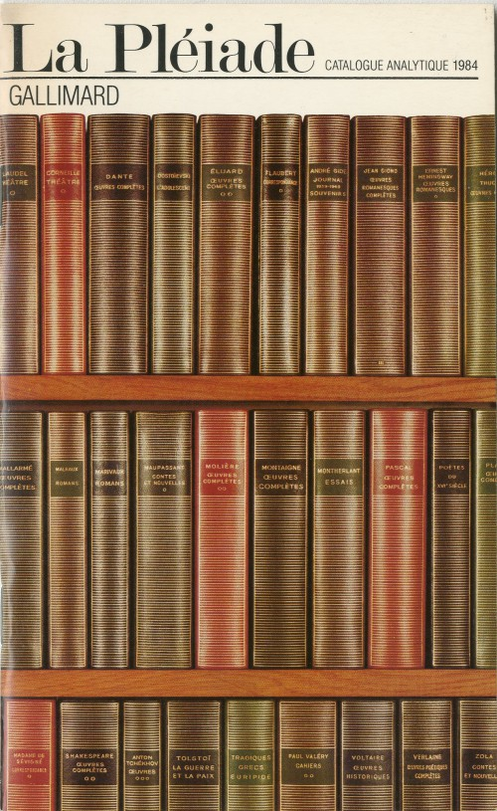
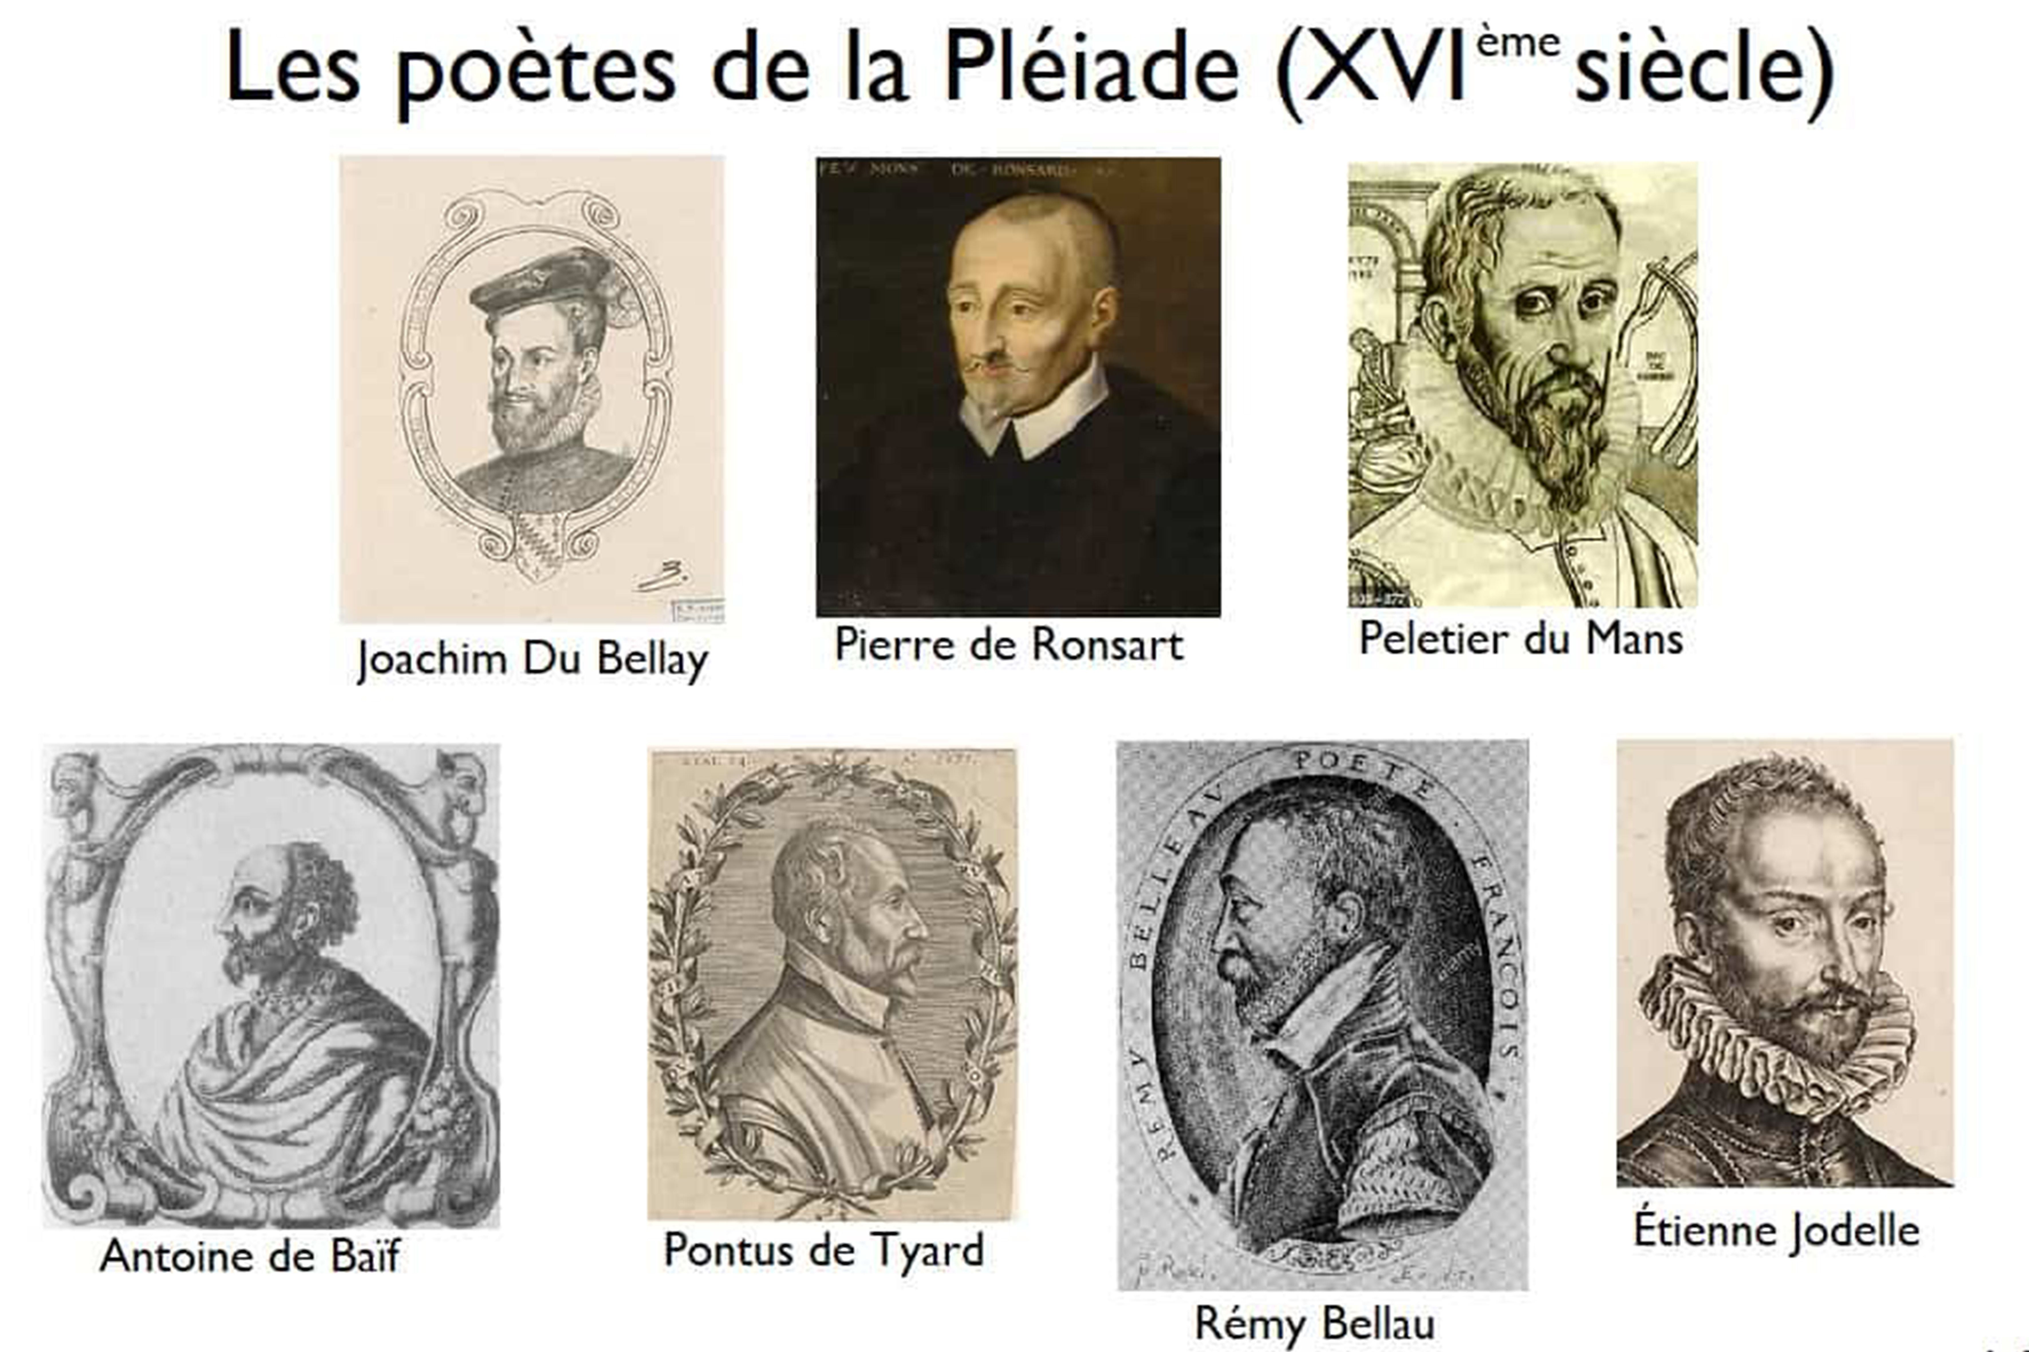
III. Il Seicento: il purismo linguistico
Gli autori che avevano forgiato il francese nel corso del XVI secolo (Rabelais, Ronsard, Du Bellay…) erano degli spiriti liberi che usavano la lingua in modo creativo (cfr. La Deffence et illustration de la langue françoyse di Du Bellay), dando ampio spazio ai dialetti, ai neologismi dal latino e dal greco e ai forestierismi.
Fino al 1625, il termine puriste, apparso in francese nel 1586, era sinonimo di puritain e faceva quindi riferimento alla morale, non alla lingua.

Slide 27
Pierre de Ronsard, Les Amours
Ce ris plus doux que l’œuvre d’une abeille^{[1]},
Ces dents ainçois deux remparts argentés
Ces diamants à double rang plantés
Dans le corail de sa bouche vermeille:
Ce doux parler qui les âmes réveille,
Ce chant qui tient mes soucis enchantés,
Et ces deux cieux^{[2]} sur deux astres entés,
De ma déesse annoncent la merveille.
Du beau jardin de son jeune printemps
Sort un parfum, qui le ciel en tout temps
Peut embaumer de ses douces haleines :
Sa bouche engendre une si douce voix,
Que son chant fait bondir rochers et bois,
Planer^{[3]} les monts et montagner^{[4]} les plaines.
^{[1]} le miel ^{[2]} Et ces deux cieux : les sourcils voûtés comme les cieux. (Muret)
^{[3]} Planer : changer en plaines. ^{[4]} Montagner : convertir en montagnes.

Slide 28
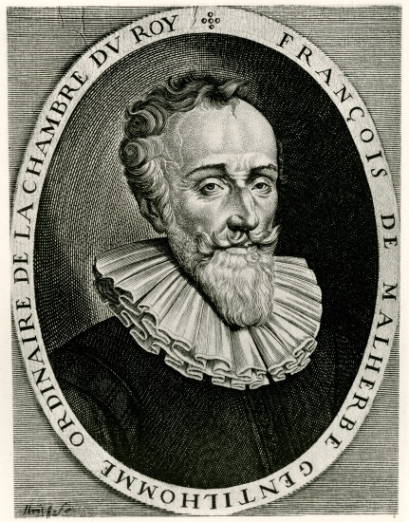
Tutto comincia a cambiare dal 1625 quando, sotto l’influenza del poeta François de Malherbe (1555-1628), il purismo assume il significato di « correzione linguistica ».
Avvocato di mestiere, Malherbe diviene nel 1605, a 50 anni, il poeta ufficiale del re Henri IV, e successivamente del figlio Louis XIII. Abile nell’uso dell’alessandrino (« Et rose elle a vécu ce que vivent les roses, / L’espace d’un matin »), Malherbe è divenuto celebre nella storia della lingua francese per la sua critica linguistica.
Tale critica si basa su tre principi fondamentali:

Slide 29
Pureté: la lingua non deve essere sottoposta a interferenze culturali, ma deve essere pura, spontanea. Malherbe trovava la lingua dei poeti del Cinquecento eccessivamente erudita, ampollosa, comprensibile solo dai poeti e letterati. Per lui, la lingua doveva essere semplice, accessibile a tutti. La lingua scritta, letteraria, doveva essere viva, non artificiosa, come quella parlata dalla gente comune (i crocheteurs du Port-au-Foin).
Clarté: la lingua deve essere trasparente, chiara, universalmente comprensibile.
Propriété: la lingua deve essere utilizzata in modo corretto.

Slide 30
Le sue idee sono esposte:
Nei Commentaires sur Desportes (1606), in cui Malherbe critica la lingua del poeta a lui contemporaneo Philippe Desportes (« son potage valoit mieux que ses psaumes »).
Nelle sue poesie.
Nella biografia Vie de Malherbe, attribuita al suo allievo Racan.

Slide 31
Attraverso tali idee, Malherbe ribalta completamente le tesi enunciate da Du Bellay nella Deffence et illustration de la langue françoyse (1549):
La ricerca della purezza francese porta infatti a diffidare di latinismi e grecismi, ovvero di ogni espressione in cui si senta l’erudizione dello scrittore. Agli antipodi del poeta dotto, Malherbe si oppone a ogni affettazione. Agli auctores viene sostituito l’uso corrente e vivo.
Vengono esclusi i termini stranieri come l’italianismo parangonner (=allineare, usato per i caratteri di stampa).
Se il modello di lingua va ricercato nell’uso, vanno banditi anche gli arcaismi (les mots vieux): ains, ainçois, onques, isnel.
Le locuzioni nuove (neologismi), le derivazioni (aggettivi sostantivati, diminutivi ecc.) sono proscritti perché sono cambiamenti arbitrari e non sono parte del patrimonio comune.
Se nel programma di arricchimento del lessico propugnato da Du Bellay rientravano i dialettalismi, questi diventano adesso una zavorra, una spia della provenienza regionale, che sminuisce la dignità assunta presso la corte.
L’impiego di termini di mestiere, tecnici o settoriali, che la Pléiade propugnava per creare belle similitudini, viene bandito.
Alla lista di proscrizione vanno aggiunti i mots bas, ovvero le parole indegne perché in uso presso il popolo, o per ciò che designano e quindi i termini indecenti, o mots sales). Una porzione larghissima del vocabolario verrà eliminata dalla lingua letteraria: termini che rinviano concretamente al corpo (estomac, charogne, cadavre).

Slide 32
Perché Malherbe ricevette il favore del re?
Uscito da 50 anni di guerre religiose, Henri IV (salito sul trono nel 1594) voleva inaugurare un nuovo regno basato sull’ordine e la stabilità. Sul piano linguistico, ciò voleva dire rompere con l’estetica barocca dei poeti della Pléiade (libertà poetica = opposizione alla sottomissione politica alla monarchia).
Le idee di Malherbe si sposano dunque bene con gli ideali della monarchia. Le sue posizioni evidenziano il sottomettersi delle lettere all’assolutismo monarchico.

Slide 33
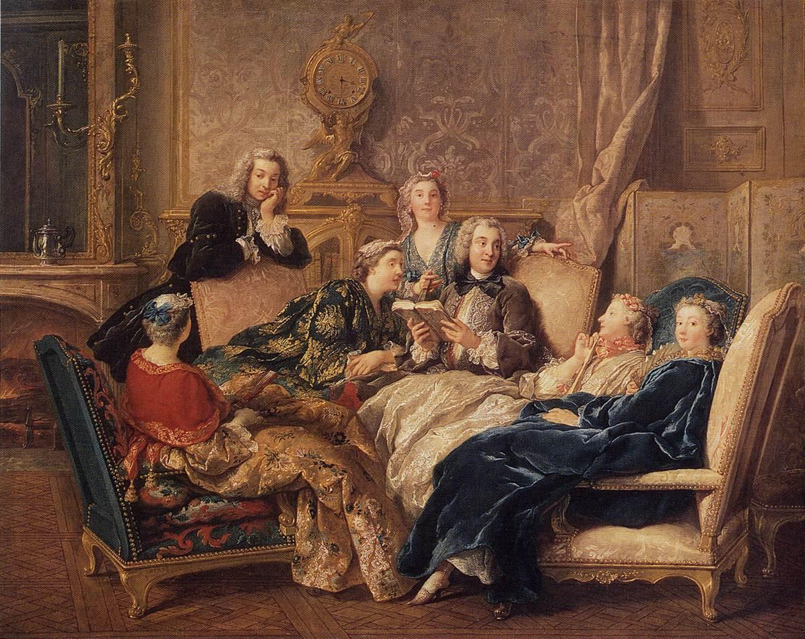
Quali furono le reazioni alle idee di Malherbe?
Sotto la sua influenza, iniziano a crearsi piccole accademie private e salotti letterari per diffondere le sue idee e correggere la lingua francese (les remarqueurs) o per criticarle.
Le critiche « poetiche » sono avanzate da Mlle de Gournay (ragioni della poesia vs. razionalismo linguistico) e dal nipote del poeta Desportes, Mathurin Regnier, nella Satira IX:
[…] ces resveurs dont la muse insolente,
Censurant les plus vieux, arrogamment se vante
De reformer les vers […]

Slide 34
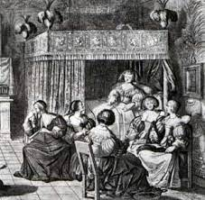
Altra posizione controcorrente è quella delle “Précieuses”, delle donne dei salotti, che promuovono una préciosité, un preziosismo linguistico, ovvero un atteggiamento di affettazione non solo nel comportamento, ma anche nel linguaggio. Il jargon des précieuses si ritrova in particolare nel romanzo Clélie di Madeleine de Scudéry (1607-1701), in cui si privilegia:
La pointe, la scherma intellettuale;
La perifrasi, il cui scopo è di eliminare il termine concreto;
L’effetto metaforico che diventa caricaturale (lo specchio è “le conseiller des grâces”);
La componente astratta del linguaggio per sottolineare i sentimenti;
Personificazioni e avverbi iperbolici (terriblement, furieusement, diablement).
Il linguaggio prezioso si allineava sui precetti malherbiani perché eliminava espressioni volgari, parole concrete, agiva insomma su una base lessicale “purificata”. Se ne allontana però con l’artificio, che è l’esatto opposto del principio della pureté.

Slide 35
Il preziosismo darà vita allo stile burlesco, parodistico:
Esso mirava a mettere in ridicolo quanto più doveva essere bandito dalla conversazione mondana (i termini bas, vieux, sales, arcaismi, tecnicismi, lingue straniere). In poesia andava evitato ogni riferimento a realtà sessuali o troppo concrete. Anche i termini che designavano gli animali (chien, porc) erano in generale proscritti. Occorreva, ad esempio, scrivere coursier piuttosto che cheval e sostituire i termini comuni con espressioni nobili: percer le sein e non assassiner, narines e mai nez.
Il burlesco era dunque una valvola di sfogo.

Slide 36
I sostenitori del purismo linguistico
Nicolas Boileau (1636-1711), Art Poétique (1674):
Durant les premiers ans du Parnasse françois,
Le caprice tout seul faisoit toutes les loix.
La rime, au bout des mots assemblez sans mesure,
Tenoit lieu d’ornements, de nombre, et de césure.
Ronsard […]
Reglant tout, broüilla tout, fit un art à sa mode,
Et toutefois long-temps eut un heureux destin.
Mais sa Muse, en françois parlant grec et latin,
Vit dans l’âge suivant, par un retour grotesque
Tomber de ses grands mots le faste pedantesque.
Enfin Malherbe vint, et, le premier en France,
Fit sentir dans ses vers une juste cadence,
D’un mot mis à sa place enseigna le pouvoir,
Et reduisit la Muse aux regles du devoir.
Par ce sage écrivain la langue réparée
N’offrit plus rien de rude à l’oreille épurée ;
Les stances avec grace apprirent à tomber,
Et le vers sur le vers n’osa plus enjamber.
→ Il francese diviene « une langue châtiée »

Slide 37
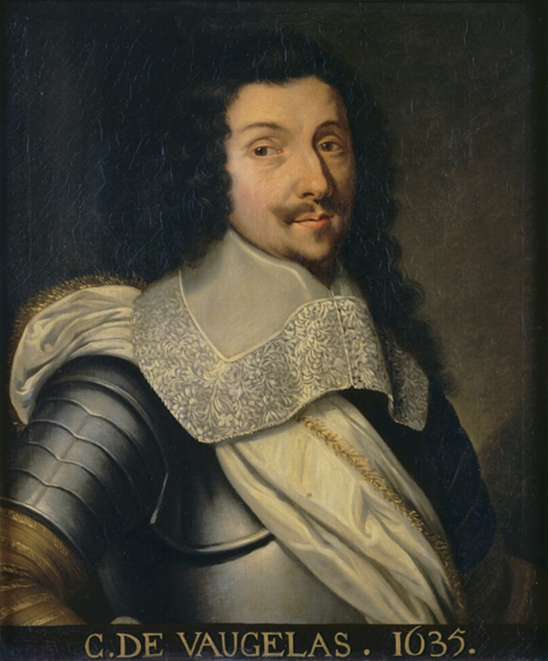
Il seguace più influente di Malherbe è il grammatico Claude Favre de Vaugelas (1585-1650), uno dei correttori dei cenacoli e salotti letterari.
Remarques sur la langue françoise (1647): note raccolte non per imporre delle regole, ma per osservare come si doveva parlare nella buona società. La lingua diviene primo strumento del paraître. L’uomo di mondo, nella conversazione che diventa l’occasione privilegiata dei rapporti sociali, non deve tradire un’origine provinciale, una condizione sociale bassa, e nemmeno rendersi noioso o ridicolo con un fare saccente (la figura del pédant è fra le più bersagliate della commedia dell’epoca).
Sarà Vaugelas a dare un’impostazione ancor più elitaria al concetto del “purismo linguistico” di Malherbe attraverso la nozione del “bon usage”: per lui, la lingua che doveva divenire la norma era la lingua parlata “par la plus saine partie de la cour et de la ville”, della Corte reale ma anche dei piccoli circoli mondani.

Slide 38
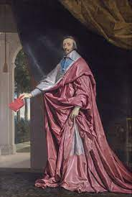
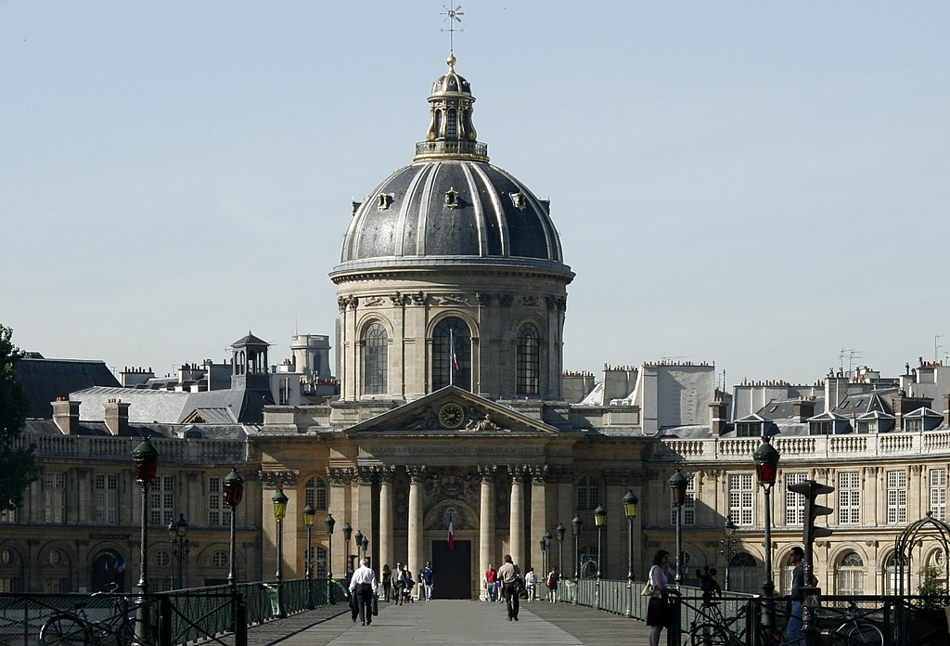
A consolidare ancor più il canone purista è la creazione di un’istituzione avente il compito di regolare l’uso linguistico, dando al francese una norma lessicale e grammaticale, basata sull’uso di Corte: l’Académie française, fondata nel 1635 dal cardinale Richelieu (1585-1642), primo ministro di Louis XIII (1610-1643).
Sul modello dell’Accademia della Crusca, nata a Firenze nel 1583 per regolare l’uso della lingua italiana e fissarne il vocabolario, Richelieu decide di trasformare nel 1634 il circolo del letterato Valentin Conrart (1603-1675) in una vera e propria istituzione, voluta dal potere reale, con il compito di « nettoyer la langue des ordures qu’elles avait contractées »

Slide 39
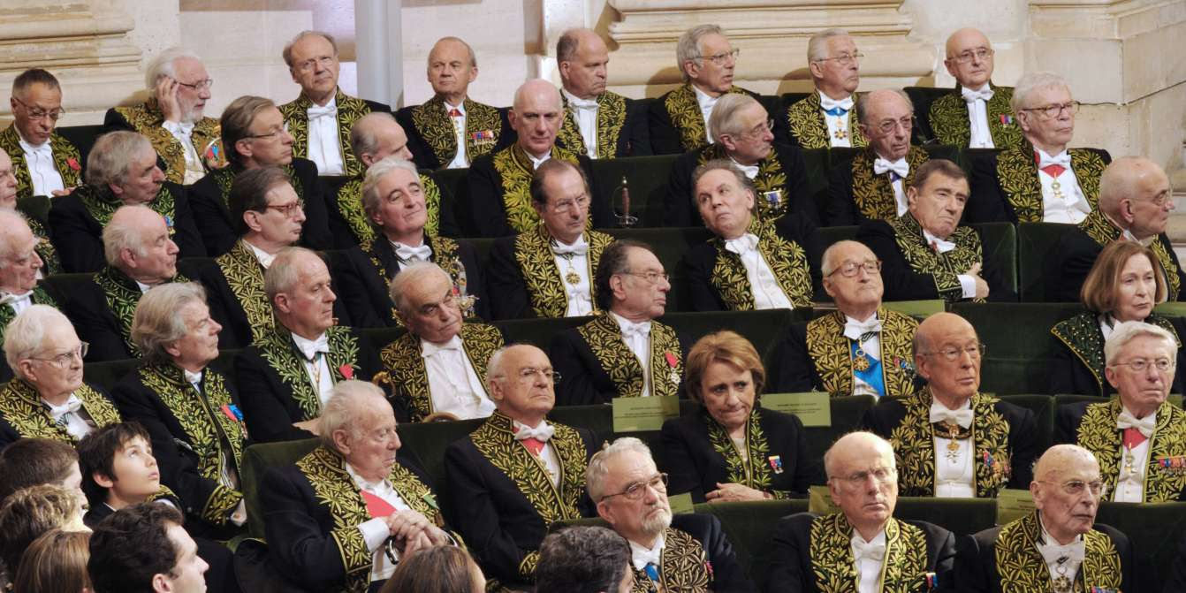
Conrart e gli altri membri scelsero il nome Académie française e il motto « À l’immortalité » (ancora oggi, gli accademici sono chiamati gli « immortels »).
Essi creano una Carta, il cui articolo 24 stabilisce:
“La principale fonction de l’Académie sera de travailler, avec tout le soin et toute la diligence possibles, à donner des règles certaines à notre langue et à la rendre pure, éloquente et capable de traiter les arts et les sciences”.
Oltre a « consacrer l’usage », compito dei membri era anche di creare un Dizionario delle parole in uso, una Grammatica, una Retorica e una Poetica per stabilire le norme del lessico, della grammatica, dell’eloquenza e della prosodia in francese.

Slide 40
Qualche problema…
L’antagonismo fra la Corte e il Parlamento di Parigi: il Parlamento approva la fondazione dell’Académie dopo circa due anni per la paura dell’influenza e degli interessi politici di Richelieu → episodio della querelle du Cid di Pierre Corneille (1637-1638).
Conrart, primo segretario a vita dell’Académie, decise che i membri dovevano essere degli uomini colti che avevano un interesse per la lingua. Non dovevano essere per forza dei letterati, ma avere degli interessi nell’ambito della lessicografia.
Quando nel 1639 gli accademici si accingono a dar vita a un dizionario, una grammatica, una retorica e una poetica, si rendono conto che il lavoro è troppo ambizioso e si concentrano solo sul dizionario. Incontreranno tuttavia grandi difficoltà proprio per la mancanza di esperti. Il principale problema dell’Académie sarà dunque la sua lentezza.
Essi adottarono delle linee guida “opinabili”.

Slide 41
Le linee guida del dizionario dell’Académie
Le regole della lingua dovevano essere definite citando gli autori.
Gli accademici decisero di affidarsi all’etimologia per le scelte ortografiche (es. bête (beste) e tête (teste)).
Essi decisero di non trattare termini tecnici e scientifici, ma di affidarsi esclusivamente al bon usage di Vaugelas (es. fromage).

Slide 42
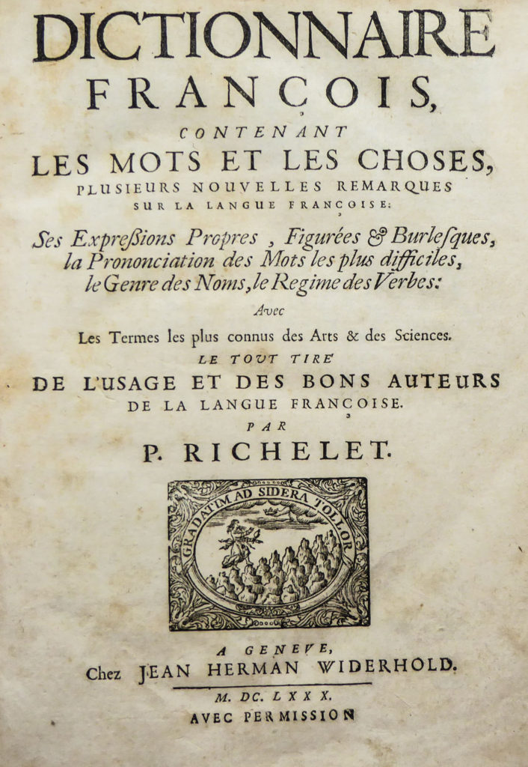
La « guerra » dei dizionari: Le Richelet, le Furetière, il dizionario dell’Académie
1606: pubblicazione postuma del Thresor de la langue françoyse di Jean Nicot (1530-1600)
1680: César-Pierre Richelet (1629-1698) pubblica il suo Dictionnaire françois, contenant les mots et les choses, plusieurs nouvelles remarques sur la langue françoise: ses expressions propres, figurées et burlesques, la prononciation des mots les plus difficiles, le genre des noms, le régime des verbes: avec les termes les plus connus des arts et des sciences, le tout tiré de l’usage et des bons auteurs de la langue françoise, stampato a Ginevra. Primo dizionario interamente in francese. Le Richelet ebbe un gran successo e divenne il dizionario di riferimento fino al 1735. Registrava sia l’uso letterario, citando gli autori, sia l’uso comune, si interessava a termini tecnici e scientifici. Rispettava il canone purista: sono assenti dialetti e arcaismi.

Slide 43
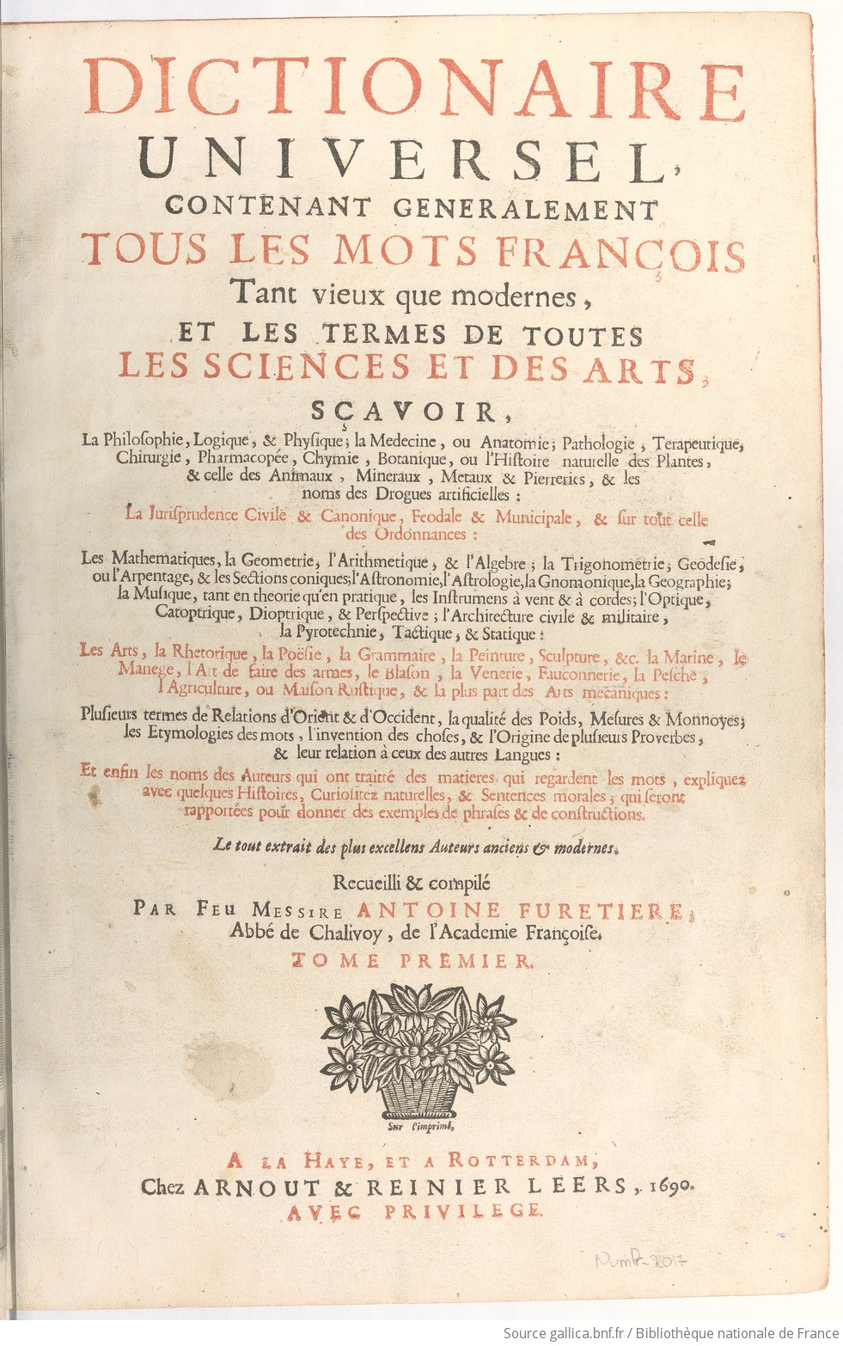
1690: Antoine Furetière (1619-1688), accademico, pubblica per conto suo (e per questo fu espulso dall’Académie) il Dictionnaire universel contenant généralement tous les mots françois tant vieux que modernes et les termes de toutes les sciences et des arts → dizionario molto moderno - anche se sussistono ancora varianti ortografiche del secolo precedente, (françoys/français) - che si interessa a tutti gli aspetti dell’attività umana: anatomia, medicina, agricoltura, scienza, marina ecc., inserendo per ogni argomento un indice tematico. Primo esempio di dizionario enciclopedico.

Slide 44
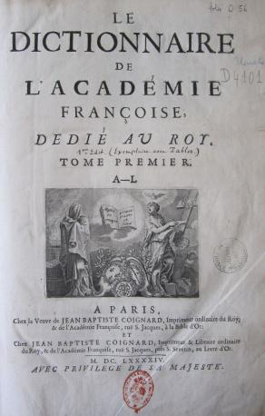
Finalmente, nel 1694 l’Académie riesce a pubblicare il Dictionnaire de l’Académie française, dopo 50 anni di lavoro. Ma non è all’altezza del Richelet o del Furetière:
Le definizioni erano estremamente concise (l’uomo è “l’animal raisonnable” e la donna “la femelle de l’homme”).
Le parole era classificate a volte in ordine alfabetico, a volte secondo l’etimologia (matrice seguiva direttamente mère).
Non comparivano alcuni termini come françoys (sarà incluso solo nella terza edizione del 1740!)
I termini tecnici e scientifici erano esclusi per principio (affidati a un dizionario a sé stante, il Dictionnaire des Arts et des Sciences, pubblicato nello stesso anno 1694 da Thomas Corneille, fratello del drammaturgo).
Quanto alla Grammatica, sarà pubblicata solo nel 1935 (e cascherà subito nell’oblio). L’opera di riferimento sarà la Grammaire général et raisonnée contenant les fondemens de l’art de parler, expliqués d’une manière claire et naturelle, pubblicata nel 1660 nel convento giansenista di Port-Royal da Antoine Arnauld e Claude Lancelot.

Slide 45
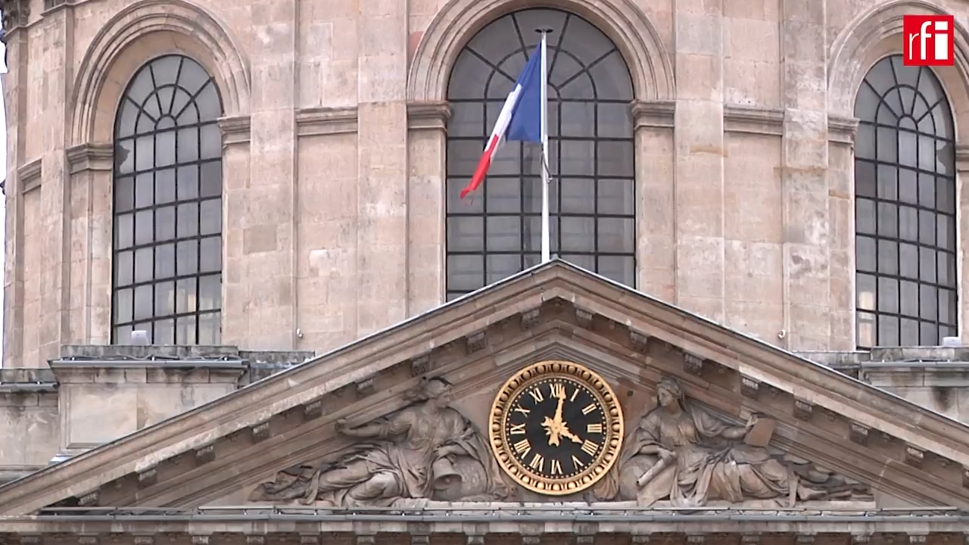
L’Académie oggi

Slide 46
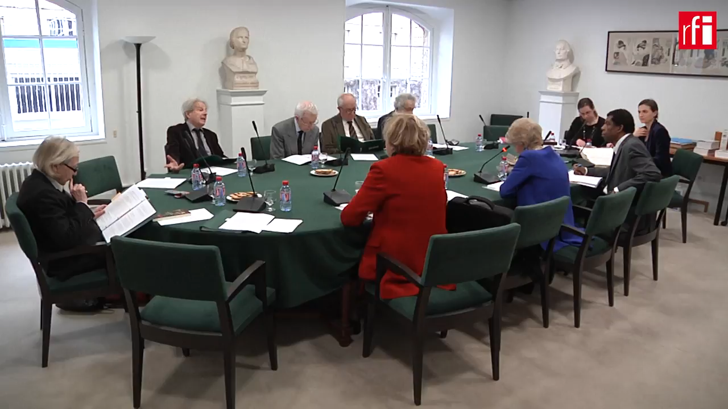
Il lavoro degli Immortels

Slide 47
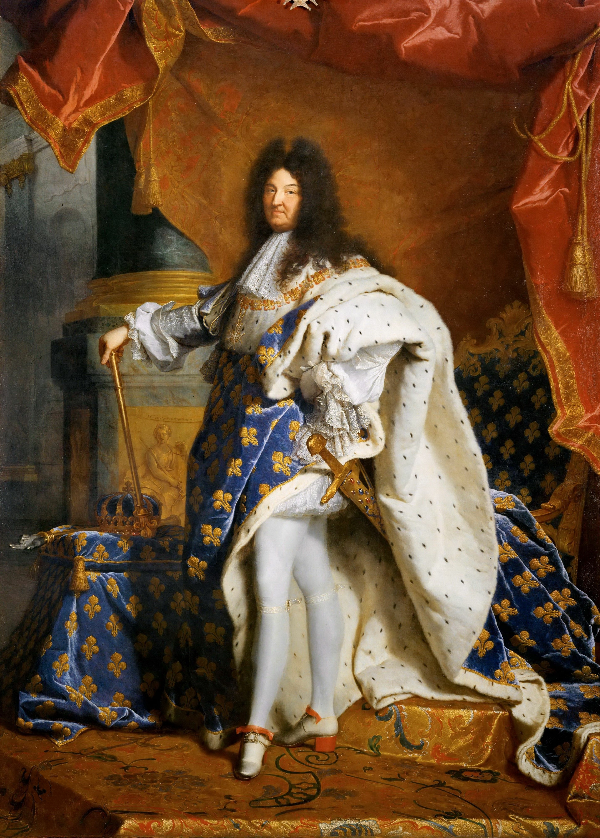
Il classicismo (Français classique)
L’ossessione purista per il “bel linguaggio” portò a un divorzio tra il bon usage e il linguaggio corrente, della tecnica e delle scienze.
Se il francese perde in ricchezza lessicale nel corso del Seicento, guadagna in precisione, divenendo un modello per la sua concisione e chiarezza. Il francese diviene e rimane nel tempo uno strumento di battaglia dottrinaria (Cartesio, Pascal, Voltaire e gli illuministi), capace di raggiungere persone di ogni livello culturale.
Durante il Grand Siècle, ovvero il regno del Re Sole Louis XIV (1643-1715), il francese è esaltato per la sua « classicità » e perde ogni complesso di inferiorità di fronte alla grandezza antica del latino.

Slide 48
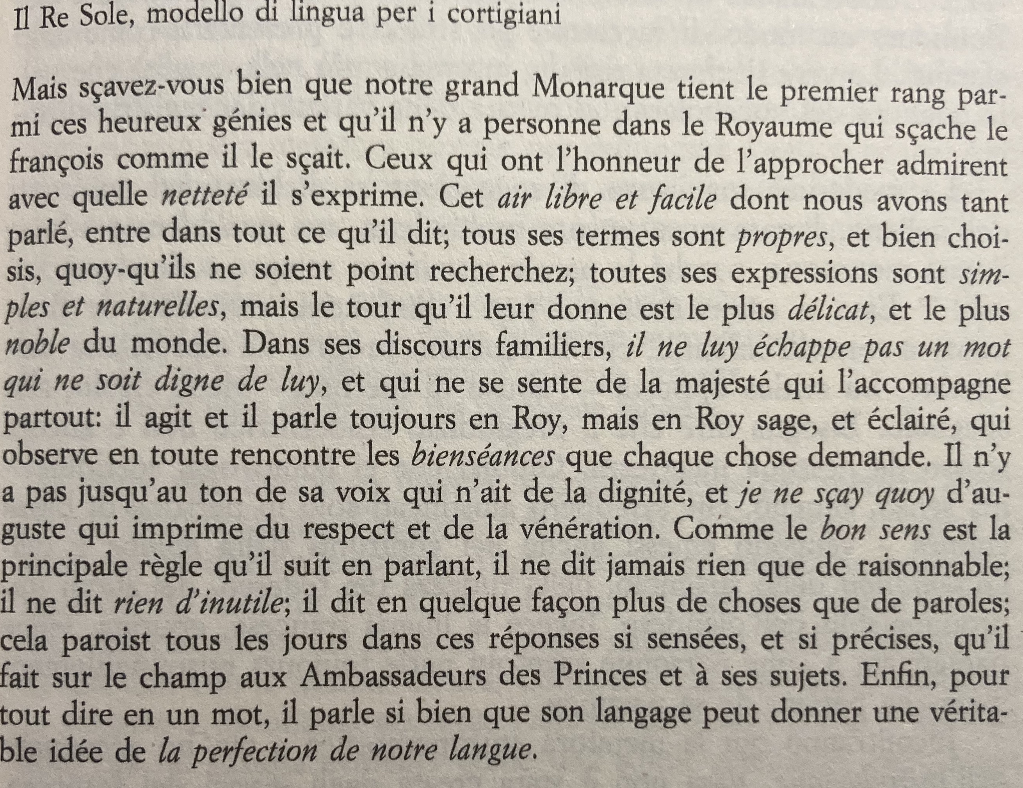
Gli Entretiens d’Artiste et d’Eugène di Dominique Bouhours (1671)

Slide 49
A rendere “classico” il francese sono:
La sua chiarezza e il suo gusto (netteté, propriété, bienséance);
la facilité dell’eloquio;
il suo naturel;
l’espellere il superfluo attraverso il bon sens ;
La sua lingua epurata, paragonata a “une personne sage qui parle toujours raisonnablement même en parlant de sa passion”.
Il purismo classicistico celebra il génie de la langue, l’insieme delle qualità “naturali”, originali, ciò che la lingua “spontaneamente” esprime.
L’esaltazione della lingua francese si fonda sul pregiudizio di superiorità assunto dalla Francia del Grand Siècle nei confronti delle altre culture presenti e passate.
I grandi scrittori del Grand Siècle (Corneille, Molière, Pascal, Racine, La Fontaine) diventeranno il modello di riferimento per il francese standard. Nata dall’ossequio all’uso, dalla conversazione orale della Cour e della Ville, la lingua classica si fissa secondo canoni determinati dai testi scritti.

Slide 50
Rabelais vs. Racine
François Rabelais, Gargantua
J’ay (respondit Gargantua) par longue et curieuse experience inventé un moyen de me torcher le cul, le plus seigneurial, le plus excellent, le plus expedient que jamais feut veu.
Toute cloche clochable clochant dans un clocher, en clochant fait clocher par le clochatif ceux qui clochent clochablement.
Jean Racine, Stances à Parthénice
Je me sentis esclave, et je me crus heureux
[…]
La douceur de ta voix enchanta mes oreilles ;
Les nœuds de tes cheveux devinrent mes liens.

Slide 51
E la lingua del popolo?
Unici documenti che abbiamo sono i tentativi di trascrizione del linguaggio popolare negli autori “classici”, tra cui il Dom Juan di Molière (1665), che trascrive la parlata dei contadini nel secondo atto:
Allons, Lucas, çay je dit, tu vois bian qu’ils nous appellont: allons viste à leu secours. Non, ce ma til dit, ils mont fait pardre. Ô donc tanquia, qua la par fin pour le faire court, je l’ay tant sarmonné, que je nous sommes boutez dans une barque, et pis j’avons tant fait cahin, caha, que je les avons tirez de gliau, et pis je les avons menez cheux nous auprès du feu, et pis ils se sant depoüillez tous nuds pour se secher, et pis il y en est venu encor deux de la mesme bande qui sequiant sauvez tout seuls, et pis Maturine est arrivée là à quil’en a fait les doux yeux. Vla justement, Charlotte, comme tout ça s’est fait.

Slide 52
La pronuncia del popolo di Parigi era aperta, specie in er, erre che suonavano [ar]: pardre, sarmonné.
Vi era l’apertura della nasale: bian (=bien), sant (=sont).
La pronuncia era affrettata: pis (=puis), Vla (=voilà), tanquia (=tant qu’il y a).
Sul piano morfologico, vi è l’errata coniugazione dei verbi.
Il vocabolario non rispettava il canone purista.
Tuttavia, come abbiamo visto, i modelli del francese standard resteranno gli scrittori del Grand Siècle, rispettosi del purismo classicista.

Slide 53
IV. Il Settecento
Nel corso del Seicento la lingua si fissa nei registri medio-alti, secondo un criterio di eccellenza definito in primis attraverso la conversazione elegante. Il canone viene desunto dagli scrittori del Grand Siècle. Racine, in particolare, diventa il rappresentante maggiore di uno stile nobile, ossequioso delle règles, che si oppone alla mutazione e al corrompimento.
Contrari agli eccessi puristici erano già stati nel corso del Seicento La Bruyère (De quelques usages), Ménage (Observations sur la langue françoise), Sorel (Discours sur l’Académie françoise, 1654).
Le preoccupazioni per l’eccessiva povertà del lessico e normalizzazione della logica grammaticale si intensificano all’inizio del Settecento con Frain du Tremblay (Traité des langues, 1703) e Fénelon (Lettre à l’Académie, 1714).
Des causes de la corruption du goût (1714) di Mme Dacier: critica alla traduzione di Omero di Houdar de La Motte, il quale elimina dall’Iliade tutto ciò che non rispetta il “gusto” francese.

Slide 54
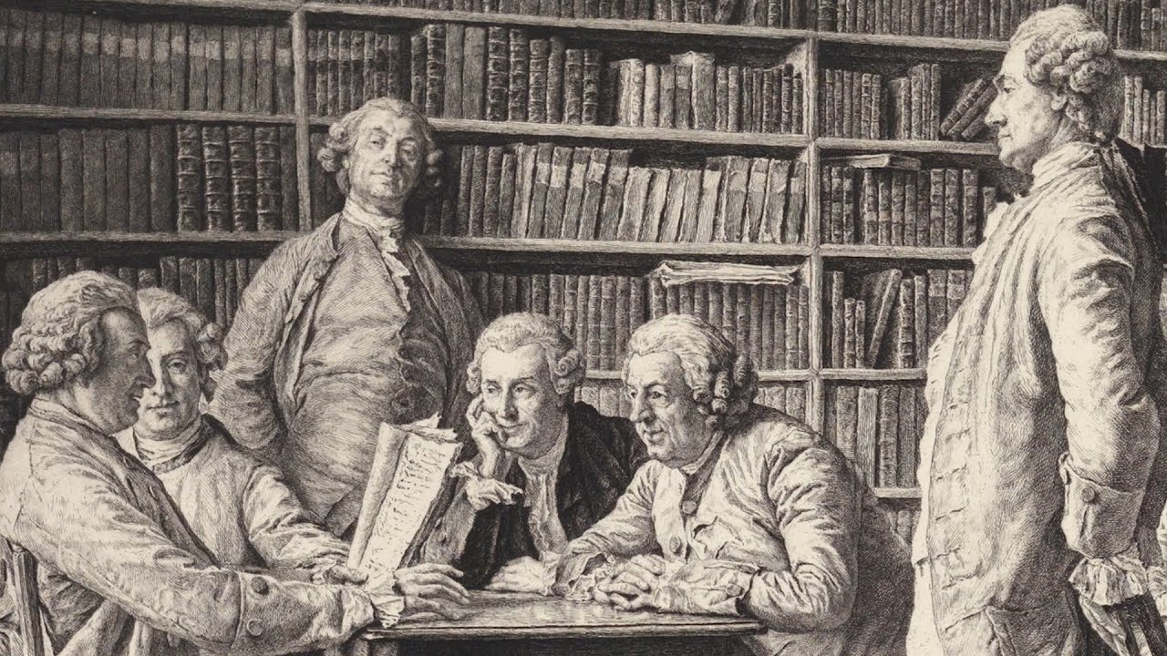
Un nuovo contesto per il mutamento linguistico
Sviluppo dei trasporti e della rete stradale;
Diffusione della stampa periodica;
Il francese inizia a penetrare nelle scuole;
Diffusione di una nuova filosofia: l’Illuminismo;
L’impulso del progresso tecnologico-scientifico.

Slide 55
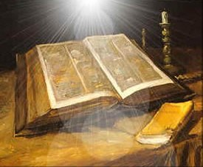
Il secolo dei « Lumi »
A partire dall’inizio del secolo un gruppo di liberi pensatori si afferma a Parigi: les Lumières. Spiriti curiosi ed eclettici (scienza, filosofia ecc.), essi oppongono al dogma religioso lo studio empirico.
« Philosophe » = persona che mette i « lumi » della ragione al servizio del progresso dell’umanità (definizione dell’Encyclopédie).
La scrittura è uno strumento (outil) di comprensione delle idee e dei concetti universali; essa deve essere chiara e concisa: gli Illuminusti rispettano la dottrina di Malherbe per i suoi principi di chiarezza e precisione, ma la elevano verso nuove vette…
Antoine Rivarol, De l’universalité de la langue française (1784): il francese come “langue du génie”.

Slide 56
Il nuovo vocabolario politico-filosofico
Nel lessico politico entra opinion publique e civilisation.
Nel lessico delle virtù sociali la bienfaisance (=action de faire du bien dans un intérêt social), che si sostituisce alla charité cristiana.
Si deve all’enorme impatto del Contrat social (1762) di Jean-Jacques Rousseau (1712-1778) la definizione di état, souveraineté, gouvernement (=insieme di persone che compongono l’organo esecutivo).
Attraverso la derivazione grammaticale si formano delle nuove famiglie di termini sulle nozioni-chiave del vocabolario politico: despote, despotique, despotisme, tolérance, intolérance ecc.

Slide 57
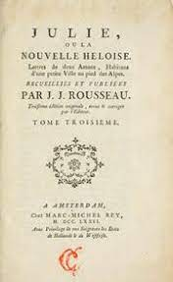
Il sensismo linguistico vs. l’ « ordre naturel » del francese
Nel corso del Seicento, con Descartes e il razionalismo, l’ordine S-V-C era divenuto l’ordine « naturale » della frase in francese, confermato dalla Grammatica (1660) di Lancelot e Arnauld.
Nel Settecento, il nuovo linguaggio filosofico risente dell’influenza dell’empirismo di Locke, opposto al razionalismo cartesiano.
Dibattito sulle « inversioni » linguistiche dei grammariens philosophes: Dumarsais e Beauzée, sostenitori dell’ordine naturale vs. Condillac (Essai sur l’origine des connaissances humaines, 1746 e Traité des sensations, 1754) e Diderot, sostenitori del principio della liaison des idées come fondamento dell’ordine delle parole (langage d’action < liaisons des idées < articulation).
Si sviluppa tutta una letteratura della sensibilité: Rousseau, in Julie, ou la Nouvelle Héloïse (1761), si concentra sui moti dell’animo e risente della svolta sensistica degli studi sul linguaggio.

Slide 58
Il francese: lingua della diplomazia
Dal Trattato di Westfalia (1678), quando austriaci decidono di appropriarsi del latino, alla prima guerra mondiale quando il presidente americano Wilson pretende la stesura in inglese del Trattato di pace di Versailles (1919).
Veicolata dal grande stile polemico di Montesquieu, Voltaire, Diderot, Rousseau, la grande battaglia delle idee raggiunge un teatro europeo.
Voltaire (1694-1778), in particolare, diviene il confidente e il corrispondente di importanti personalità come Caterina II di Russia e Federico II di Prussia:
P ci
___ à ___ → G a
Venez sans

Slide 59
Il vocabolario del progresso tecnologico-scientifico
Réaumur, Histoire naturelle des insectes (1734)
Buffon, Histoire naturelle (1749-1788)
Tarin, Dictionnaire anatomique (1753)
Savary, Dictionnaire universel du commerce (1723)
Rousseau, Dictionnaire de musique (1768)
Lavoisier, Traité élémentaire de chimie (1789)
L’architettura, la scultura, la pittura sviluppano il loro lessico settoriale: art si trasforma da “tecnica” all’accezione attuale (si usava artisan per designare l’artiste).
Si sviluppa l’arte culinaria: termini gastronomici (brandade, quenelle, mijoter).

Slide 60
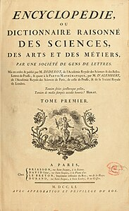
L’Encyclopédie di Diderot e d’Alembert
L’Encyclopédie ou Dictionnaire raisonné des sciences, des arts et des métiers (1751—1772) rappresenta un importante punto di arrivo di un lungo percorso teso a creare un compendio universale del sapere, nonché il primo esempio di moderna enciclopedia di larga diffusione e successo, cui guarderanno e si ispireranno nella struttura quelle successive.
L’Encyclopédie è anche un compendio dei nuovi valori: lo spirito filosofico (amore per la scienza e tolleranza) e lo spirito scientifico (il metodo sperimentale empirico, applicato alle questioni filosofiche).

Slide 61
Caratteristiche del francese settecentesco
Influenza dell’ortografia sulla pronuncia: Gile Vaudelin, Nouvelle Manière d’écrire comme on parle en France, 1713;
La costruzione del periodo: abbandono della complessità ipotattica in favore di uno style coupé. Volontà di concisione.
L’influenza del mondo inglese e l’afflusso di anglicismi (idee di tolleranza e libero pensiero di Collins e Locke).
Si mantiene in generale la tradizione della lingua epurata, che sottomette le parole alla gerarchia stilistica (Mauvillon, Traité du style, 1751: differenza tra face (stile sublime), visage (mediocre), garbe, frime, frimousse (burlesco)).
Si evita ancora il termine proprio con la perifrasi (eredità della préciosité).
Con l’importanza assunta dalla nuova terminologia tecnico-scientifica, la gerarchia del lessico viene però incrinata dall’importanza accordata alle espressioni concrete e da un diverso criterio retorico di adeguamento al contesto.
4 nuovi dizionari dell’Académie: 1718, si adotta ordine alfabetico integrale; 1740, si introducono gli accenti, il circonflesso al posto della –s; 1762 e 1798, importanti cambiamenti che avvicino ortografia a uso odierno).

Slide 62
Il movimento neologico
Nascita del movimento neologico (néologie), distinto dal néologisme: conio di nuovi termini per adeguarsi all’evoluzione del sapere vs. creazione spontanea per moda o per abuso.
Tale distinzione entra nel Dictionnaire de l’Académie nel 1762. La mentalità accademica manteneva così ferma la condanna del neologismo.
Esponenti del movimento neologico: Beaumarchais, Dorat, Linguet, Louis-Sébastien Mercier.

Slide 63
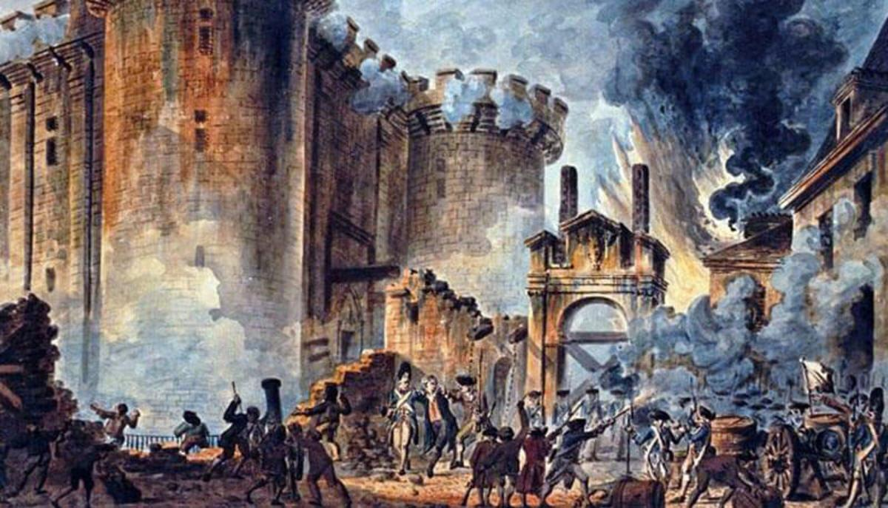
Rivarol, De l’universalité de la langue française (1784):
Les styles sont classés dans notre langue comme les sujets dans notre Monarchie. Deux expressions qui conviennent à la même chose, ne conviennent pas au même ordre des choses; et c’est à travers cette hiérarchie des styles que le bon goût sait marcher.
5 anni prima degli Stati generali del 1789, non ci sono dubbi sul fatto che le parole siano sottomesse a un principio gerarchico. Ancora per poco…

Slide 64
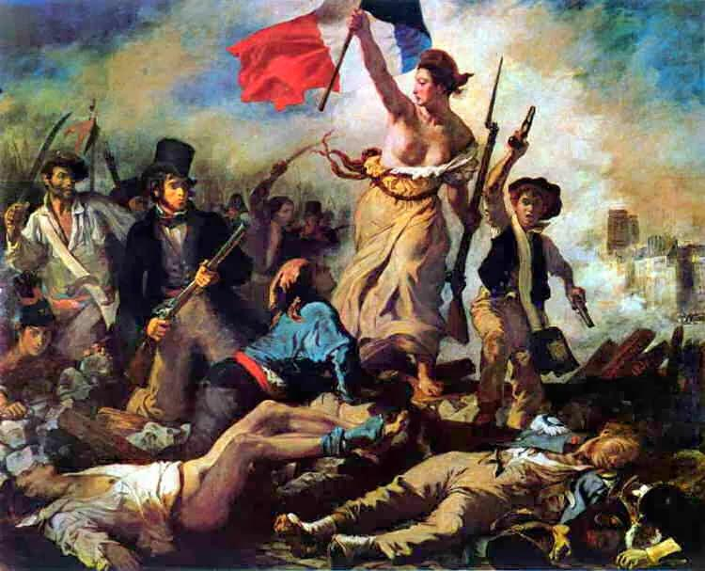
V. La Rivoluzione politica e linguistica
1789-1815: il profondo mutamento politico e culturale portato dalla Rivoluzione francese ha degli effetti importanti sulla lingua.
Si crea e si diffonde un nuovo, immenso, vocabolario, nato dal periodo rivoluzionario e imperiale.
L’aggettivo « révolutionnaire » nasce nel 1789: evoluzione del significato (=che rovescia l’Ancien Régime e costruisce un nuovo ordine istituzionale)

Slide 65
Per la lingua, il 1789 vede anzitutto esplodere la presa di parola in pubblico (Assemblea nazionale, club, giornali, comizi): prima il dibattito pubblico non vi era, le deliberazioni avvenivano nella sfera della corte, del re e dei suoi ministri: https://www.lumni.fr/video/comment-la-revolution-francaise-a-t-elle-libere-la-parole-des-citoyens.
Si ripresero termini dal lessico parlamentare inglese (législature, amendement, motion, session, ordre du jour, opposition, majorité, prendre en considération, responsabilité ecc.)
Il termine souverain (Rousseau) viene fatto ormai coincidere non più con Re, ma con la volonté générale → rivoluzione della lingua.
Ritorno del linguaggio giuridico (représentant/représentation, protester, Nous demandons que, Nous requérons que…), prima bandito dal bon usage aristocratico.
Nuove parole d’ordine: liberté, égalité, fraternité, république, patriote…).
Nascita del termine national/nationalisme: langue de la Nation, nationale (vs. Langue du Roi).
Rivoluzione del calendario – temporanea – di Fabre d’Églantine.

Slide 66
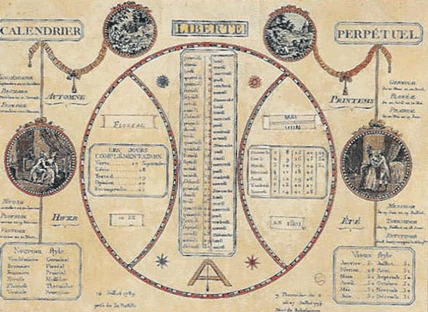
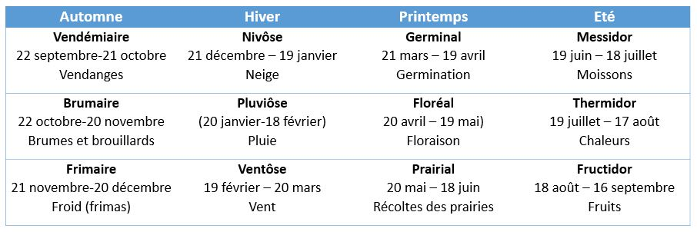

Slide 67
Nasce il termine aristocratie (prima si parlava di noblesse) e il concetto di classe.
Dalla collocazione nelle assemblee rivoluzionarie nascono la droite e la gauche politiche.
Vengono create le parole composte con contre-(révolutionnaire), anti-(patriotique), ultra-(royaliste) e i verbi in –iser (démocratiser, universaliser ecc.).
Si formano i neologismi su base ideologica: liberticides, sans-culotte. Vi è in generale una forte tendenza a rinnovare il vocabolario (1801, Louis-Sébastien Mercier, Néologie ou Vocabulaire des mots nouveaux à renouveler ou pris dans les acceptions nouvelles).
Tricoteuses indica metaforicamente le persone che assistono indifferenti ai peggiori misfatti: le donne davanti la guillotine (da Joseph Ignace Guillotin, medico di Louis XVI, che voleva rendere più umana la pena capitale).
Terroriste indica l’agente della Terreur, della repressione giacobina nel suo momento più cruento.

Slide 68
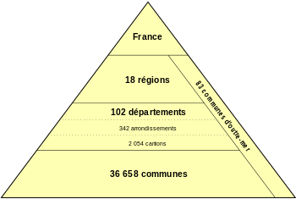
E ancora, durante l’Impero…
Durante l’Impero napoleonico si sviluppa una nuova terminologia amministrativa per descrivere i nuovi organi e istituzioni statali:
Conseil d’État, préfet…
Départements, arrondissements, cantons e communes…
Fonctionnaires (e non più officiers).
Si passa al sistema metrico decimale (mètre e non più lieues).
Tutto un vocabolario scolastico (école primaire, secondaire, lycée, École Normale Supérieure, instituteurs) → l’Ancien Régime aveva identificato la lingua con una “parte del corpo del re”. La lingua andava dunque rivoluzionata per divenire un’istituzione della Repubblica. Uno dei concetti-chiave della Rivoluzione è stato quello di “instituer” la lingua francese.

Slide 69
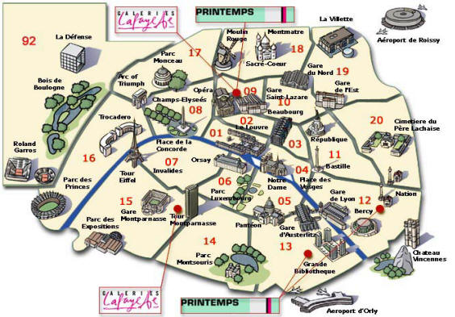
Parigi e i suoi arrondissements

Slide 70
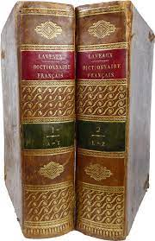
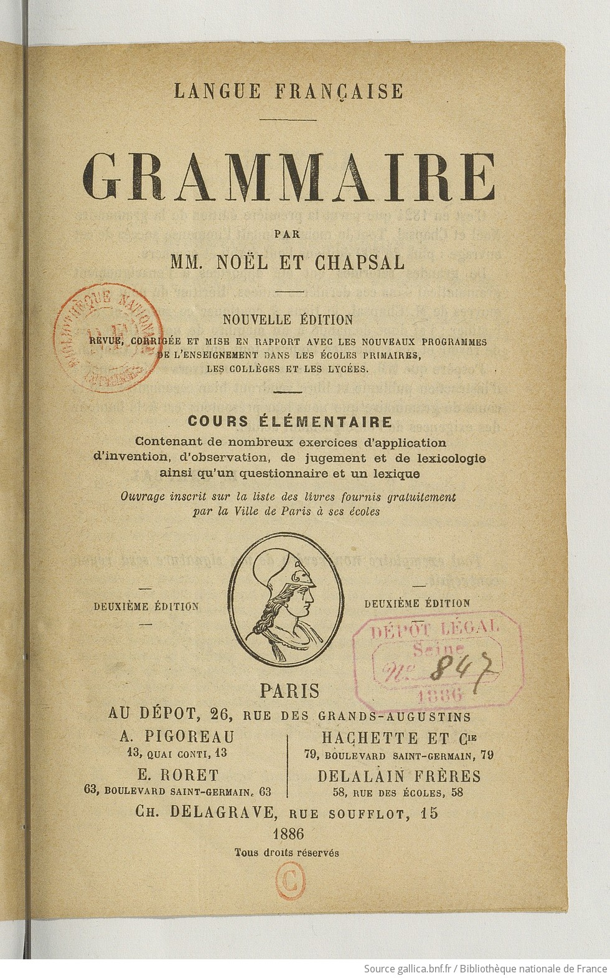
L’Académie française, istituzione della monarchia, viene formalmente soppressa e rimpiazzata dalla Classe de Langue et Littérature française dell’Institut National, organizzato nel 1794 con il compito di fornire un Dictionnaire de la langue française, un Dictionnaire des Beaux-Arts e l’Histoire littéraire de France. L’Académie française riprenderà il suo nome nel 1816, con la Restaurazione.
I dizionari non sono più fruiti da accademici e letterati, ma da un pubblico sempre più diversificato. Dopo aver cercato di contraffare il Dictionnaire de l’Académie (1802), Laveaux pubblica un Nouveau Dictionnaire de la Langue française (1820 e 1828) che offre una norma più corrente, come oggi i dizionari Robert, Larousse, Hachette rispetto a quelli “ufficiali”. Vale lo stesso per la Grammatica di Noël et Chapsal (1823).

Slide 71
La guerra contro i patois: volontà rivoluzionaria di eliminare i particolarismi linguistici del passato feudale e di creare una lingua nazionale.
Nel 1790, la nuova Assemblea nazionale affida all’abate rivoluzionario Henri Grégoire la prima indagine linguistica della storia.
Nel 1794, Grégoire presenta il rapporto Sur la nécessité et les moyens d’anéantir les patois et d’universaliser l’usage de la langue française.
Tra il 1784 e il 1787, il grammatico François-Urbain Demergue pubblica il Journal de la langue française:
Déterminer la valeur de chaque sillabe par des signes invariables dans leur emploi, infaillibles dans leur effet. Vingt prononciations différentes, nées de dialectes féodaux semblent former vingt idiomes de l’idiome françois. L’égalité a effacé les provinces, la politique commande l’abolition des patois; la raison, le goût, un saint respect pour la langue de la liberté, nous pressent d’adopter une prononciation uniforme et pure dont l’orthographe sera un jour l’image fidèle.
→ Come Louis Meigret nel Cinquecento. La rivoluzione non rinnega, ma lavora a realizzare l’ideale linguistico dei secoli classici.

Slide 72
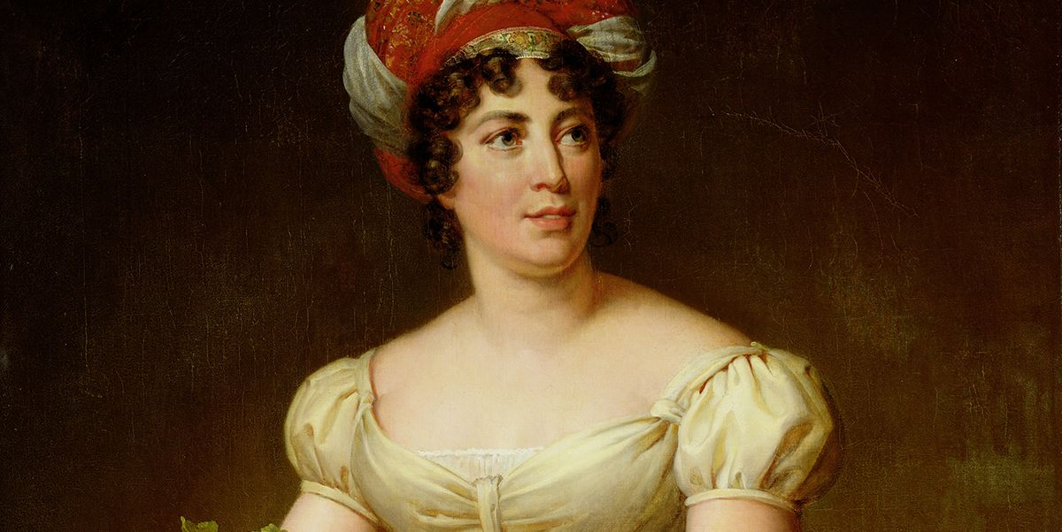
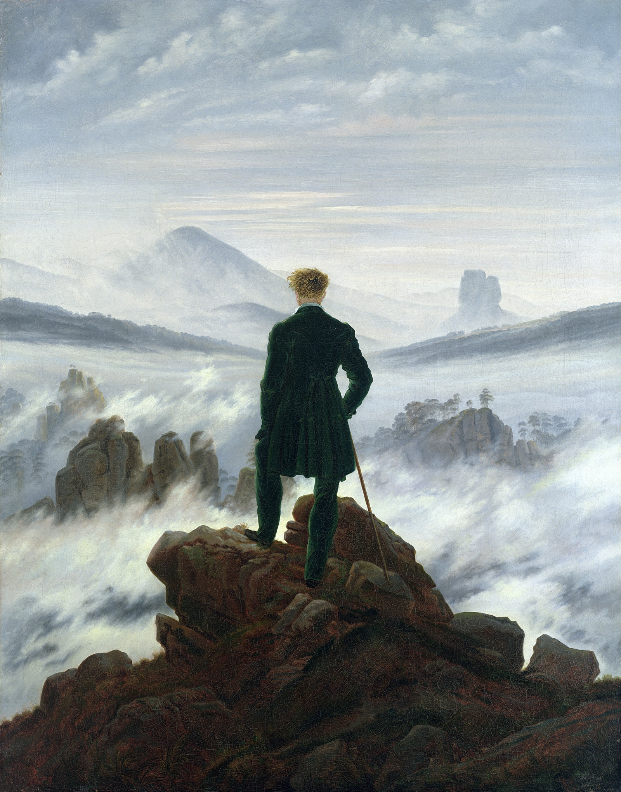
La reazione romantica
Nato in Germania e in Gran Bretagna alla fine del XVIII secolo, il Romanticismo viene diffuso in Francia da coloro che erano andati in esilio durante la Rivoluzione francese o vi si erano opposti.
Germaine de Staël (1766-1817), figlia del primo ministro di Louis XVI, fugge dalla Francia nel 1792 e continua la tradizione dei salotti a Ginevra, diffondendo il pensiero liberale moderno opposto all’ideologia napoleonica. In De la littérature considérée dans ses rapports avec les institutions sociales (1800) condanna la violenza verbale rivoluzionaria e i néologismes barbares, ammettendo l’innovazione lessicale letteraria « lorsque c’est la finesse des idées ou l’énergie des sentiments qui inspire le besoin d’une expression plus nuancée ou d’un terme plus éloquent ».
In De l’Allemagne (1810), Mme de Staël definisce la sensibilita romantica estranea all’ « universalità della lingua francese », alla fiducia nella ragione che aveva sostenuto le armate repubblicane e imperiali.

Slide 73
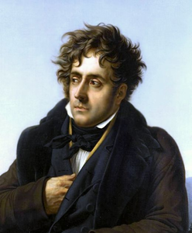
François-René de Chateaubriand (1768-1848), rifugiatosi in America e poi in Inghilterra per sfuggire alle leggi del Terrore che sanzionavano gli emigrati, è considerato il fondatore del Romanticismo letterario francese.
Il Génie du Christianisme (1802) è un’apologia poetica di una religione distrutta dall’Illuminismo e dalla Rivoluzione. Anche la poesia è stata paralizzata dall’abbandono della religione e dal razionalismo scientifico: « l’incrédulité introduit l’esprit raisonneur, les définitions abstraites, le style scientifique, et avec lui le néologisme, choses mortelles au goût et à l’éloquence”.
Il suo linguaggio eloquente, immaginoso, musicale, sensuale e insieme vago, introduce nella prosa francese un ritmo nuovo, lontanissimo dallo stile preciso e ironico degli illuministi (Atala, René, Mémoires d’Outre-tombe 1848-1850).

Slide 74
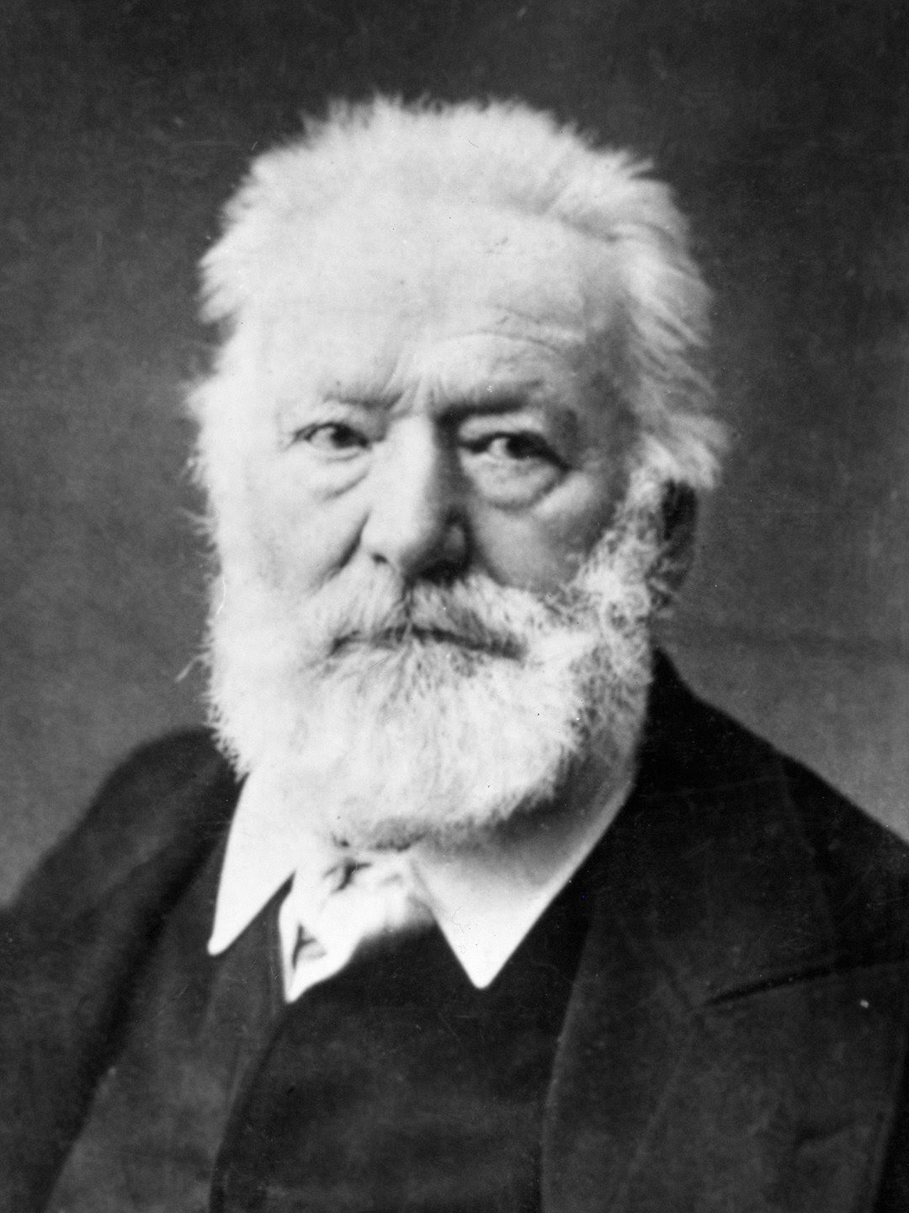
Victor Hugo (1802-1885) fonderà insieme i simboli della Rivoluzione e la grande epoca romantica.
In Contemplations (1856), affermerà:
«La langue était l’État avant ‘89. / Les mots, bien ou mal nés, étaient parqués en castes ».
« J’ai mis un bonnet rouge au vieux dictionnaire ».
Hugo rivendicherà di aver resto le parole « miserabili », marchiate da Vaugelas con la lettera F (Familier, Forçat), « égaux, libres, majeurs ».
Hugo rivendica il grotesque (la realtà popolare) e l’uso dell’argot contro il canone classico.

Slide 75
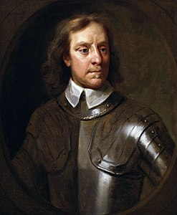

Victor Hugo, « Préface » du drame Cromwell (1827)
Dans la pensée des modernes, au contraire, le grotesque a un rôle immense. Il y est partout ; d’une part, il crée le difforme et l’horrible ; de l’autre, le comique et le bouffon. Il attache autour de la religion mille superstitions originales, autour de la poésie mille imaginations pittoresques. C’est lui qui sème à pleines mains dans l’air, dans l’eau, dans la terre, dans le feu, ces myriades d’êtres intermédiaires que nous retrouvons tout vivants dans les traditions populaires du moyen-âge ; c’est lui qui fait tourner dans l’ombre la ronde effrayante du sabbat, lui encore qui donne à Satan les cornes, les pieds de bouc, les ailes de chauve-souris. C’est lui, toujours lui, qui tantôt jette dans l’enfer chrétien ces hideuses figures qu’évoquera l’âpre génie de Dante et de Milton, tantôt le peuple de ces formes ridicules au desquelles se jouera Callot, le Michel-Ange burlesque. Si du monde idéal il passe au monde réel, il y déroule d’intarissables parodies de l’humanité. Ce sont des créations de sa fantaisie que ces Scaramouches, ces Crispins, ces Arlequins, grimaçantes silhouettes de l’homme, types tout à fait inconnus à la grave antiquité, et sortis pourtant de la classique Italie. C’est lui enfin qui, colorant tour à tour le même drame de l’imagination du midi et de l’imagination du nord, fait gambader Sganarelle autour de don Juanet ramper Méphistophélès autour de Faust.

Slide 76
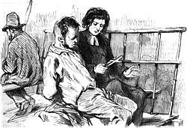
L’uso dell’argot in Le Dernier Jour d’un condamné (1829)
C’est dans la rue du Mail
Où j’ai été coltigé (« arrêté », « pris »)
Maluré (« malheureux »)
Par trois coquins de railles (« police »),
Lirlonfa malurette,
Sur mes sique’ (« mésigue » = « moi ») ont foncé
Lirlonfa maluré.
lls m’ont mis la tartouve (« corde du pendu », « manette »),
Lirlonfa malurette

Slide 77
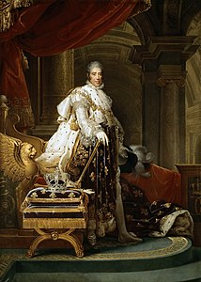
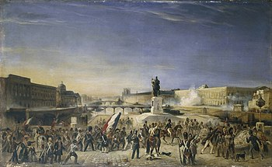
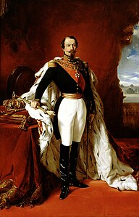
VI. L’Ottocento
1815-1831: la Restaurazione (ritorno di Louis XVIII dei Borbone, seguito dal conservatore Carlo X).
1831-1848: la « Monarchia di Luglio » di Louis Philippe d’Orléans.
1848-1851: la « Seconda Repubblica » di Luigi Napoleone Bonaparte.
1852-1871: il « Secondo Impero » di Napoleone III.
1871: La Comune di Parigi.
1871-1940: La « Terza Repubblica »

Slide 78
Fattori determinanti sulla lingua
Il realismo letterario e il « substandard ».
La stampa periodica e il feuilleton.
La diffusione della scolarità.
La Rivoluzione industriale.
Il rafforzarsi dell’espansione coloniale.

Slide 79



1. Il realismo letterario e la lingua popolare
In reazione al restaurarsi del purismo classicista e influenzati dai moti rivoluzionari, un gruppo di romanzieri e drammaturgi (Honoré de Balzac, Émile Zola, Eugène Sue, Gustave Flaubert, Stendhal…) decide di scrivere in nome del “realismo”. Il realismo letterario è anzitutto un realismo linguistico: i romanzieri “realisti” fanno parlare i personaggi con i propri tratti popolari, provinciali e dialettali, non secondo lo stile burlesco, ma per interesse estetico e per sottometterli a una visione più “egualitaria”.

Slide 80
I linguaggi « substandard »
L’argot: attestato fin dal XV secolo, l’Argot indicava un’associazione di briganti che parlavano tra di loro un particolare gergo (jargon, dal normanno garg = “gorge”). Dal XVII secolo il termine designa tale gergo. L’argot deforma i vocaboli francesi attraverso dei suffissi come –iergue, -oche, -igue (moi > mézigue), -aille (canaille, magouille). Alcuni vocaboli sono presi dai dialetti regionali o da lingue straniere: roupiller (Picardie),zigouiller (Poitiers), gonzasse (dall’italiano), pognon (Lyon) e flouze (dall’arabo). L’argot, nel senso di linguaggio popolare, è stato e continua ad essere creatore di nuovi termini per il vocabolario francese: gamin, mec, pignouf, pif, sulfateuse (« mitaillette »), thune, radiner, rab, rabibocher, caisse, gaffe, cambrioleur (svaligiatore) da cambriole (« chambre »), môme (« enfant »), draguer (« rimorchiare », lessico militare), bagnole, clope, fric (« denaro »), balle (è il « franco »), bosser, galérer, chouette/moche, flic, daron, pote (da « poteau »), nana.
Il javanais: creato dall’attore René Luguet durante il « Secondo Impero ». Caratteristica principale è l’introduzione di « av » e « ja » à all’interno delle parole : gros > gravos.
Il loucherbem: nato tra i macellai della Villette alla fine dell’Ottocento. Consiste nel rimpiazzare la prima lettera della parola con una « l » e a spostarla alla fine, aggiungendo un suffisso argotique (-em, -igue…). Loucherbem è le « boucher ». Raymond Queneau lo userà in Exercices de style (1947):
Un lourjingue vers lidimège sur la lateformeplic arrière d’un lobustotem, je gaffe un lypètinge avec un long loukem et un lapeauchard entouré d’un lalongif au lieu de lubanrouge.
Il verlan: sistema del XVII secolo che consiste a invertire le sillabe. meuf, beur, pécho, céfran (« français »)→ forme de verlan verlanisé: rebeu, keum.

Slide 81
Honoré de Balzac, Les Paysans
Chut ! …dit tout bas le vieillard en faisant signe à Blondet de ne pas agiter l’air par sa voix. Vous allez l’effrayer…
Qui ? …
Une loute, mon cher monsieur. Si alle nous entend, alle nous entend, alle est capabe e’d’ filer sous l’eau ! …Et, gnia pas à dire, elle a sauté là tenez ? …Voyez-vous, où l’eau bouille …Oh !

Slide 82
Émile Zola, L’Assommoir
Est-ce que je la connais, moi, cette peau ! Si elle m’avait attrapée, je lui aurais joliment retroussé ses jupons ; vous auriez vu ça. Qu’elle dise seulement ce que je lui ai fait... Dis, rouchie, qu’est-ce qu’on t’a fait ?...
= Io la conosco quella pellaccia! Se mi avesse colpito le avrei tirato su le sottane; avreste visto che spettacolo! Dica soltanto cosa le ho fatto, ecco... Dì, sudiciona, che cosa ti ho fatto? (trad. Tenconi)
= Non l’ho mai vista né conosciuta, io, questa sgualdrina! Se mi avesse infastidito, le avrei tirato su le sottane, e sarebbe stato un bello spettacolo! Mi dica che diavolo le ho fatto, almeno... Allora, puttana, che ti ho fatto? (trad. Collodi)

Slide 83

2. Il feuilleton
Il romanzo d’appendice, genere di romanzo a episodi di poche pagine pubblicati la domenica su un quotidiano o una rivista, diffusosi nei primi decenni dell’Ottocento.
Tra gli autori più noti si contano Honoré de Balzac, Alexandre Dumas, Eugène Sue (vi pubblicò per intero Les Mystères de Paris fra il 1842 e il 1843), Théophile Gautier, Victor Hugo…

Slide 84


3. L’insegnamento dal periodo napoleonico alla Terza Repubblica
Dal 1832 al 1837 il ministro dell’Istruzione François Guizot fece adottare una legge che esigeva la costruzione di una scuola elementare per i ragazzi e di un istituto di formazione per gli insegnanti in ogni comune di più di 500 abitanti. Guizot rese l’istruzione obbligatoria per i ragazzi, ma l’aprì a tutte le classi sociali e anche alle ragazze.
Nel 1881, Jules Ferry renderà l’insegnamento universale, pubblico,obbligatorio e laico, dividendolo in tre cicli: primaire, secondaire, lycée.
Sulla scia dell’accademismo e del purismo, l’insegnamento e il modello di lingua imposti sono rigidamente normativi (continua la guerra ai patois e alle lingue regionali): la tradizione dei dictées e la logica dell’ « errore ».

Slide 85

La battaglia senza fine dell’ortografia
Nel Dictionnaire de l’Académie del 1835, l’ortografia è ancor più legata all’etimologia (rhythme).
La scuola metterà dunque in primo piano lo studio della grammatica e dell’ortografia. La « battaglia » tra ortografia etimologica e fonetica è ancora oggi viva (https://www.ted.com/talks/arnaud_hoedt_jerome_piron_la_faute_de_l_orthographe )

Slide 86


4. Il progresso tecnico e scientifico
1870-1930: prima ondata di mondializzazione, in cui la Francia, insieme a Gran Bretagna, Inghilterra e Stati Uniti, gioca un ruolo principale.
Termini nati dalla Rivoluzione industriale e dalla Comune: communiste, socialiste (1840), syndicat, grève.
Ci sono sviluppi in tutti i settori: l’industria siderurgica (chemins de fer, locomotive, train), l’urbanismo di Haussmann, la solidità delle strutture metalliche con Gustave Eiffel, l’automobile con Louis Renault e Edouard Michelin, l’aviazione, il cinematografo con Louis Lumière, la fotografia con Louis Daguerre e l’impressionismo, Louis Braille e il codice per i non vedenti, il vaccino di Louis Pasteur e la pastorizzazione, la radiologia con i coniugi Curie, l’ingegneria del canale di Suez con Ferdinand de Lesseps…
La diplomazia culturale: nel 1883 viene fondata l’Alliance française, ispirata all’Alliance israélite universelle (AIU) del 1860.

Slide 87

5. Il colonialismo
Il colonialismo francese si divide in due grandi periodi:
Primo periodo coloniale (1603-1763)
Secondo periodo coloniale (1830-1962)
Tra le lingue regionali, si contano oggi anche le lingue oltreoceaniche, frutto del passato coloniale.

Slide 88
Il primo periodo coloniale (1603-1763)
Due grandi aree geografiche passarono sotto il controllo della Francia: la Nouvelle-France (Nord America, comprendente l’Acadie e la Louisiane) e le Antille.
Gli effetti sulla lingua francese furono meno importanti durante il primo periodo coloniale perché l’obiettivo principale era l’importazione delle ricche merci provenienti dai territori colonizzati (oro, pellicce di castoro, caffè, cacao e zucchero) e non l’« esportazione » della lingua né l’insediamento della popolazione francese.

Slide 89
La Nouvelle-France
Con la scoperta del Nuovo Mondo, nuovi termini descriventi le nuove realtà dell’America e dell’Africa entrarono nella lingua francese, la maggior parte tramite lo spagnolo e il portoghese: boucaner, igname, macaque, tomate, chocolat, maringouin, chinchilla, caïman, caramel, fétiche, marmelade, ananas, zèbre, banane, vaudou.
In America del Nord, l’esplorazione e la colonizzazione dei territori era legata principalmente al commercio delle pellicce di castoro (alla moda nel XVI secolo in Europa). La colonizzazione iniziò nel 1608 con Samuel de Champlain, che strinse delle alleanze con le popolazioni indigene (in particolare con gli Uroni). Dal 1610, molti giovani coloni divvenero dei coureurs de bois, ovvero degli intermediari inviati tra i popoli indigeni per apprenderne i costumi e la lingua.
I coloni della Nouvelle-France introdussero nel francese dei termini presi dalle tribù alleate: caribou, carcajou, mocassin, achigan, sagamité, la crosse, raquettes.
In generale, il francese parlato dai coloni era considerato un « bel » francese, poiché la maggior parte proveniva dalle regioni della lingua d’oïl, lingua di corte: Parigi, La Rochelle, Nantes, Bordeaux. Il francese del Canada conserva molti tratti « arcaici », ma si è evoluto al di fuori della mentalità purista.
La Francia perse la Nouvelle-France nel 1763, alla fine della guerra dei Sette Anni (1756-1763) con la Gran Bretagna. I Francesi mantennero il controllo sulle Antille, sull’île de Gorée (Sénégal) e sui territori indiani di Pondichéry e Chandernagor (che rimarranno francesi fino al 1954).

Slide 90


Slide 91

Le Antille francesi
Nel 1635 i Francesi s’impossessarono della Guadeloupe e della Martinique; nel 1665 Saint-Domingue (oggi Haïti), parte dell’île Hispaniola divisa con la Spagna (gli spagnoli presero il controllo della Repubblica dominicana).
Le Antille erano chiamate anche « îles à Sucre », poiché erano una fonte di ricchezza per le piantagioni di canna da zucchero e polo principale del « commercio triangolare » e della tratta degli schiavi.

Slide 92
Da queste nuove industrie dell’epoca nacquero vari termini come sucrier, sucrerie, Nègre, négrillon, négrier, quarteron.
Nel francese parlato in Senegal si trovano ancora oggi dei tratti del francese del XVII secolo nei cognomi come Diouf e Ndiaye (di cui la pronuncia corretta è Djouf e Ndjiaye, ma in francese non vi era ancora differenza tra –i e –j e il suono –j duro non esisteva).
Il principale effetto linguistico della colonizzazione delle Antille fu la nascita spontanea del creolo.

Slide 93
La nascita dei creoli
Il termine « creolo » viene dal portoghese crioulo, che designava i « mulatti » nativi del Brasile.
Il creolo nasce quando delle popolazioni di origine diverse combinano degli elementi delle loro lingue per formarne una nuova. Tale lingua diviene un creolo quando evolve fino a diventare una lingua madre che i genitori trasmettono ai propri figli.
Diversi schiavi liberati (les affranchis) ebbero un impatto profondo sulla cultura francese del XVIII e XIX secolo: Alexandre Dumas e Joseph Boulogne (il « Mozart nero »).
I creoli francesi sono attualmente delle lingue distinte, e non dei dialetti del francese. Il loro impatto sarà forte a partire dal XX secolo, con lo sviluppo delle letterature.

Slide 94


Slide 95
Due Paesi francofoni nati dalla sconfitta napoleonica: il Belgio e la Svizzera
Durante il Congresso di Vienna (1815) vengono rinforzati due Stati « tampone » per contenere la Francia: il regno dei Paesi Bassi (unione dell’attuale Belgio e dello Stato federale dei Paesi Bassi) e la Svizzera.
Nel 1830 i Belgi si ribellano e fondano il loro proprio Stato. Sarà il Belgio a iniziare la rivoluzione industriale nel XIX secolo e ad avere un ruolo di primo piano nel secondo periodo coloniale (oggi la seconda città francofona al mondo dopo Parigi è Kinshasa).
L’influenza della Svizzera è legata principalmente alla città di Ginevra, centro intellettuale, rifugio per gli ugonotti e per i sostenitori della riforma protestante, città delle organizzazioni internazionali, prima fra tutte la Croce Rossa.

Slide 96
Il secondo periodo coloniale (1830-1962)
Il secondo periodo coloniale ha molti più effetti sulla lingua francese, tanto per la sua diffusione quanto per le conseguenze sulla lingua stessa, per i seguenti motivi:
Si tratta di un colonialismo d’insediamento: molti coloni si trasferirono questa volta nei nuovi territori (10 000 erano stati i coloni nella Nouvelle-France, un milione quelli in Algeria nel 1960; l’Algeria fu la prima colonia dichiarata come tale da un paese europeo nel 1832 e resterà annessa alla Francia fino al 1962).
In nome di una « missione civilizzatrice », l’educazione del francese divenne uno degli obiettivi principali perseguiti dall’Impero coloniale .
Il colonialismo raggiunse il suo apogeo: nel 1930, i Francesi possedevano quasi la metà dell’Africa, l’Indocina (attualmente Vietnam, Laos, Cambogia), una parte dell’India, una parte del Pacifico, le isole nelle Antille, la Guyana e avevano esteso la propria influenza all’Egitto, la Siria, la Turchia e la Palestina.

Slide 97

Carta « anacronica » di tutto l’Impero francese: dall’epoca napoleonica fino al secondo periodo coloniale.

Slide 98

La scuola coloniale
La finalità era l’assimilazione culturale.
Le scuole erano sia istituti religiosi, tenuti dai missionari (a partire dal 1894, 117 missionari furono inviati nelle isole polinesiane), sia istituti pubblici.
La lingua di apprendimento era principalmente il francese: in Senegal, si proibì il wolof nelle scuole; in Algeria, si optò per delle scuole miste (in arabo la mattina, in francese il pomeriggio).
Nel complesso, il progetto di educare le masse fallì, soprattutto per la resistenza delle popolazioni colonizzate, che avevano già delle scuole coraniche. Tuttavia, l’educazione coloniale formò una élite intellettuale e politica che promosse un processo di francesizzazione nei nuovi stati sovrani formatisi dopo l’indipendenza (il caso del Léopold Sédar Senghor, primo presidente del Senegal).

Slide 99

Il vocabolario del secondo periodo coloniale
I Francesi chiamarono le élites coloniali gli évolués.
L’amministrazione coloniale creò uno statuto particolare, l’indigénat, un regime politico e giuridico basato sul Code de l’indigénat (che autorizzava il travail forcé, il lavoro forzato).
Il francese scorretto parlato dalle popolazioni locali era definito petit nègre.
Con il termine bougnoul, che in wolof designava all’origine una persona nera, vennero definiti coloro che provenivano dal Nord-Africa.
Molti arabismi, da dopo le crociate, entrarono nuovamente nel francese: bled, toubib, kif-kif, kiffer, caoua, tchatcher, nouba…
In Senegal, il generale Louis Faidherbe creò un corpo di fanteria coloniale: i tirailleurs. Nel 1914, 180 000 tirailleurs fecero parte dell’esercito francese.

Slide 100
La decolonizzazione: il periodo delle indipendenze
A partire dal 1960, la maggior parte delle colonie francesi e belghe ebbero accesso all’indipendenza. Nei confronti della lingua francese, i nuovi stati indipendenti hanno assunto posizioni diverse:
Alcuni paesi, come l’Indocina, hanno quasi completamente rifiutato il francese;
La maggior parte dei paesi ha scelto il francese come lingua ufficiale o dell’amministrazione (Costa d’Avorio, Senegal, Repubblica Democratica del Congo…)
Altri paesi ancora, come l’Algeria o il Madagascar, hanno scelto un’altra lingua come lingua di stato ma, di fatto, il francese è rimasto la lingua dell’educazione e dell’amministrazione.

Slide 101
I territori «oltremare»
La Martinica, la Guadalupa, la Riunione e la Guyana furono integrate alla Francia e divennero (ancora oggi) dei dipartimenti francesi « oltremare ». In questi territori, la Francia e i Francesi del « continente » vengono designati con i termini métropole e métropolitains.
La Polinesia e la Nuova Caledonia divennero membri di una federazione francese (dal 2003 definita « collettività d’oltremare », di cui fanno parte anche Saint-Barthélemy, Saint-Pierre e Miquelon, Saint-Martin, Wallis e Futuna).

Slide 102
VII. Dal Novecento in poi…
L’influenza dell’orale sullo scritto è sempre più forte. Si usano parole passepartout come chose: je comprends pas ce machin, j’ai acheté un truc.
Influenza dei media (televisione).
Si difonde un linguaggio popolare e giovanile: Ciao!, cool, archi-, pourri, glauque, s’éclater, se défoncer…
Si cerca la brevità e la semplificazione: elisione nei pronomi personali “atoni” (t’as dit, t’as qu’à faire ça); omissione di ne in negazione (je (ne) sais pas); aferesi del soggetto grammaticale in (il) faut pas, (il) y a…; preferenza per la costruzione interrogativa basata sull’intonazione e non sull’inversione (Tu viens?); prevalere dell’ipotassi sulla paratassi; restrizione dell’uso del passé simple; uso di parole composte (mots-valises): informatique, logiciel, timbre-poste, portemanteau…
Si usano sempre più troncamenti e abbreviazioni: Prof, Maths, Fac, Restau, Métro, Frigo, Cinéma, Vélo(cipède), D’ac, Manif, Ados, Infos, Gym, Pub, Petit déj, Appart, Sécu…
Proliferazione delle sigle (HLM, Habitation à Loyer Modéré; CEDEX, Courrier d’Entreprise à Distribution EXceptionnel; SIDA, Syndrome d’Immuno-Deficience Acquise; OTAN, Organisation du Traité de l’Atlantique du Nord; CAPES, Certificat d’Aptitude au Professorat de l’Enseignement Secondaire ; IVG, Interruption Volontaire de Grossesse).

Slide 103
La lingua: un « affare » sempre più politico
I nomi di professioni femminili e il politically correct: vendeuse, danseuse, coiffeuse, ma non avocat, auteur, écrivain, docteur, professeur, directeur: la questione contemporanea della scrittura inclusiva
(https://www.instagram.com/reel/CzUFPYfrORz/?igshid=MzRlODBiNWFlZA==)
Il franglais e la difesa del francese: média > médiatique, médiatiser, médiatisation, budget > budgétaire, partenaire, pressing, interview, magazine.
La difesa del francese (prima spettava al ministero della Cultura, dal 1995 degli Esteri): 1975, legge Bas-Lauriol comportava l’obbligo di allegare spiegazioni in francese ai prodotti commerciali.
Con Legge Toubon del 1994 diventava obbligatorio l’uso del termine francese, qualora esistente, ricorrendo all’apposito dizionario ufficiale delle corrispondenze fornito dallo Stato: loisirs e non hobbies, VTT (Vélo Tout Terrain) e non mountain bike, ordinateur e non computer, logiciel e non software, disque dur e non hard disc, disque compact e non compact disc, souris e non mouse, fichier e non file, mot-de-passe e non password, planche à voile e non windsurf, confinement e non lockdown, équipe non team, réunion e non meeting…
Termini francesizzati: piquenique, spaghettis, pâtes, paëlla…

Slide 104


In Francia la lingua è un “affare di stato”.
Nel mondo romanzo di oggi, solo in Francia è considerato normale che il governo intervenga sull’uso linguistico, non solo combattendo l’introduzione di termini stranieri ma anche stabilendo che le insegne dei negozi siano in francese e perfino legiferando su usi grafici, come la dieresi o l’accento circonflesso, di cui si è parlato nel Consiglio dei Ministri.
Emmanuel Macron e la Cité internationale de la langue française (inaugurata il 30 ottobre 2023).
https://www.francetvinfo.fr/culture/patrimoine/francophonie/direct-francophonie-emmanuel-macron-inaugure-la-cite-internationale-de-la-langue-francaise-au-chateau-de-villers-cotterets_6153339.html
La lingua francese come “affare politico, diplomatico”: la Francofonia.

Slide 105
VIII. La Francofonia
Il termine « francophone » è utilizzato per la prima volta nel 1887 dal geografo francese Onésime Reclus, nel suo libro France, Algérie et colonies, per descrivere « tous ceux qui sont ou semblent être destinés à rester ou à devenir participants de notre langue ».
Dopo un periodo di oblio, il termine viene ripreso nel 1962 all’interno della rivista Esprit (nel numero dedicato al « Français langue vivante ») da alcuni intellettuali delle ex-colonie, tra cui Léopold Sédar Senghor, per spingere alla creazione di un’organizzazione « francofona ».
Oggi, con il termine « Francofonia » (-f maiuscolo) si fa riferimento all’insieme delle istituzioni francofone internazionali (mentre la « francofonia » indica l’insieme dei paesi e dei popoli che parlano il francese).

Slide 106

Mappa delle regioni e dei paesi francofoni.

Slide 107
Le principali istituzioni francofone internazionali
Organisation internationale de la francophonie (OIF): creata nel 1970 con il nome di Agence de coopération culturelle et technique. La sua missione consiste nella cooperazione internazionale in francese e nella difesa della lingua. Alcuni dei suoi programmi sono: il Centre de lecture et d’animation culturelle (CLAC); le fiere per la diffusione della produzione artistica francofona (MASA – Marché des arts du spectacle africain); l’Unité Jeunesse, portale web per i giovani; l’Institut de l’énergie et de l’environnement per corsi di formazione; un piano di promozione del francese nell’Unione Europea.
https://www.francophonie.org

Slide 108


Slide 109



L’Agence universitaire de la francophonie (AUF): fondata nel 1961 a Montréal con lo scopo di creare una rete di 33 università del Canada, della Francia e di altri paesi. Oggi l’AUF connette più di 1000 istituzioni universitarie per un totale di 120 paesi coinvolti. https://www.auf.org
Alliance Française: fondata nel 1883 ispirandosi all’AIU (Alliance Israélite universelle). L’Alliance è nata con lo scopo di aprire scuole di lingua, organizzare incontri e conferenze, offrire un forum per le personalità francesi all’estero. Oggi ve ne sono 829 in 135 paesi. Ogni Alliance funziona in maniera diversa, in base alle condizioni e ai bisogni locali: in Madagascar, è incaricata di formare dei professori di francese per le scuole pubbliche; in Lesotho, offre dei corsi di francese alla popolazione locale, ma anche dei corsi di sotho ai cooperanti e diplomatici stranieri…
TV5 Monde: il canale francese internazionale. Creato nel 1984 dall’unione di cinque catene (tre francesi, una belga e una svizzera). https://www.tv5monde.com.

Slide 110

XIX. Alcuni particolarismi del francese nel mondo
IL CANADA
Dopo la fine della Nouvelle-France nel 1763, il francese ha continuato ad evolversi in maniera indipendente, profondamente influenzato dall’inglese (la poutine > pudding > boudin; creazione di verbi come watcher, tchèquer, puncher).
Il francese ha i suoni consonantici dj, tch, dz, ts: tu dis > tsu dzis; tiens > tchien; il dittongo oi non si pronuncia /wa/ ma è aperto: moi, toi, poil > mwé, twé, pwèl; la –r è « roulée »; le vocali tendono a essere lunghe: bête, être; faire > fa-air.
In Québec il francese diviene lingua ufficiale nel 1977 con la Charte de la langue française (anche il KFC diviene PFK, B&B diviene Couette et Café!). Vi è la tendenza all’uso di espressioni colorate come Pleuvoir à boire debout o Tire-toi une bûche)

Slide 111

Mommy, Xavier Dolan

Slide 112
LA LOUISIANA
Conseil pour le développement du français en Louisiane (CODOFIL): https://www.crt.state.la.us/cultural-development/codofil/
Termini e espressioni peculiari: nic (nid), amarrer (attacher), avenant (gentil), lâche pas la patate (n’abandonne pas), Comment les haricots? (Comment ça va?).

Slide 113
IL BELGIO
Particolarità della pronuncia: aggiunta di i dopo il suono é (aller > alleï); bière > bi-ère.
Lessico (influenza del fiammingo, piccardo e vallone): bourgmestre (maire), athénée (lycée), wassingue (serpillière), drache (une pluie lourde), savoir/pouvoir sono utilizzati in maniera intercambiabile (je ne peux/sais pas faire ça), septante, nonante…
LA SVIZZERA
Accento sulla penultima sillaba (più musicalità).
Lessico: votation (vote), gymnase (lycée), maturité (baccalauréat), françouillon (les Français), huitante, foehn (vent chaud et sèche-cheveux).

Slide 114

Tintin, bande dessinée belge

Slide 115
IL SENEGAL
Influenza del wolof: pombi terre (pomme de terre), venants, droiter, gaucher, arriérer, essencerie, goudron, long et court (grand et petit), se saboter (se moquer).
LE ISOLE
In Martinica e in Guadalupa i Francesi vengono chiamati Métropolitains; si usa crabe per dire timide, chameau per faute d’orthographe. Alla Réunion e in Nouva Caledonia, i Francesi vengono chiamati Zoreilles (zorey).

Slide 116
Tè Mawon de Michael Roch (écrivain martiniquais)
Je tiens l'huile élektrik konsidiré une goutte molle et plastik. Mon solda ouvre la porte. Respé, il dit, tjenbé. Mèsi, solda. J'entre dans la planque mes mains plus lourdes d'elles-mêmes, les os des doigts croqués peu à peu par le venin. Je tiens bon.
My flingue est là, couché sur son siège nimérik. Le contrôleur géant éclaire d'une aura blanche les plaies de son corps. Il est sanglé de bas en haut. Son tétral est toujours relié au rézo. Les neurolianes clignotent dans la pénombre. J'avance jik son trône. Mes pieds raclent le bitume de la vieille cave. Je suis lent. Je titube. Je me prosterne devant lui, plein de peine et de respect.

